Slide 1

Gerência Executiva de Preços,
Modelos e Estudos Energéticos
13/04/2022

Slide 2

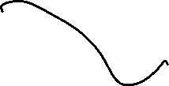
Dúvidas durante a transmissão ao vivo do Encontro do PLD
Os agentes que acompanham o Encontro do PLD por meio da transmissão ao vivo poderão encaminhar suas dúvidas através do chat disponível para realização de perguntas nesta plataforma ou pelo e-mail: preco@ccee.org.br
O e-mail estará disponível apenas durante a transmissão e serão respondidas somente dúvidas referentes aos assuntos tratados no evento. Outros temas e questões enviadas após o término do Encontro do PLD deverão ser encaminhadas para a Central de Atendimento da CCEE (pelo e-mail: atendimento@ccee.org.br ou pelo telefone 0800-881-2233)

Slide 3
Objetivo do Encontro do PLD
Discutir tecnicamente as informações relacionadas ao PLD e publicadas no boletim;
Tratar da adequabilidade dos dados, procedimentos e resultados da cadeia de programas (Resolução ANEEL nº 843/2019):
  apresentação das principais modificações nos arquivos de entrada dos modelos de formação de preço;
  análise dos principais fatores que influenciam na formação do PLD; e
  validação, pelos agentes, da adequabilidade dos dados, procedimentos e resultados.
Estreitar o relacionamento com os agentes;
Abrir espaço para recebimento de sugestões para o aperfeiçoamento deste evento e dos boletins;
Apoiar os agentes em suas análises de mercado, reforçando a transparência e a simetria na divulgação das informações publicadas pela CCEE.

Slide 4
Agenda
Pontos de Destaque
Análise do comportamento do PLD de abril de 2022
  Cenário Hidrometeorológico
  Análise e Acompanhamento da Carga
  Previsibilidade para o cálculo do PLD
  Histórico do PLD
  DECOMP
  DESSEM
Próximos Encontros do PLD

Slide 5
Agenda
Pontos de Destaque
Análise do comportamento do PLD de abril de 2022
  Cenário Hidrometeorológico
  Análise e Acompanhamento da Carga
  Previsibilidade para o cálculo do PLD
  Histórico do PLD
  DECOMP
  DESSEM
Próximos Encontros do PLD

Slide 6
Pontos de Destaque
    Datas de divulgação do FCF do DECOMP para a 4ª e 5ª semana operativa de abril de 2022
    Para a 4ª semana operativa, referente ao período entre os dias 16 e 22/04, para o uso no modelo DESSEM a divulgação será feita nesta quinta-feira (14/04);
    Para a 5ª semana operativa, referente ao período entre os dias 23 e 29/04, para o uso no modelo DESSEM a divulgação será feita na quarta-feira (20/04).
    As antecipações são necessárias por conta dos feriados nacionais da Sexta-Feira da Paixão e Tiradentes, nos dias 15/04 e 21/04, respectivamente.
    A publicação diária do Preço de Liquidação das Diferenças (PLD) considerando o modelo DESSEM não será impactada e seguirá normalmente para todos os dias.
    Para mais informações clique aqui

Slide 7
Leilão de Reserva de Capacidade
Despacho da ANEEL nº 908 de 01 de abril de 2022
Decide invalidar a habilitação das Proponentes Vendedoras das seguinte usinas:

Slide 8
Pontos de Destaque
FT-NEWAVE
Versão 28 em uso
FT-DECOMP
FT-GEVAZP
Versão 31 em uso.
FT-DESSEM
Versão 9 em uso.
Próxima reunião a ser agendada: validação da versão 19.0.28 (ainda não disponibilizada).
Versão em uso 19.0.24.3 a partir do dia 28/03.
Sem previsão de início da FT.
Sem previsão de início de FT.
Sem previsão de início da FT.

Slide 9


Pontos de Destaque
    Workshop GT Metodologia/CPAMP
    Último workshop: realizado dia 11/04 (segunda-feira), disponível no Youtube da CCEE
      Apresentadas as conclusões das atividades do Ciclo de Trabalho 2021/2022 relacionados ao fechamento da Consulta Pública MME Nº 121 de 10/02/2022.
    Aprovado as seguintes metodologias para entrada oficial em janeiro de 2023¹:
      Emprego da metodologia PAR(p)-A para a geração de cenários hidrológicos no Newave e GEVAZP do Decomp.
      Critério de parada do Newave alterado de 3 iterações sucessivas com ΔZinf abaixo de 0,2% para 6 iterações sucessivas com ΔZinf abaixo de 0,1.
      Alteração dos parâmetros de aversão a risco do CVaR de (50,35) para (25,35).
    O Relatório referente ao fechamento da Consulta Pública MME Nº 121/2022 será disponibilizado na próxima semana.
    Para se inscrever no mailing do GT-Metodologia, deve-se enviar a solicitação para o e-mail: gtmet.cpamp@ccee.org.br
¹Ressalta-se que os aprimoramentos aprovados podem ser utilizados de forma imediata para uso oficial pela EPE no planejamento da expansão e no cálculo de Garantia Física, conforme explicitado na Resolução CNPE Nº 22, de 5 de outubro de 2021.

Slide 10
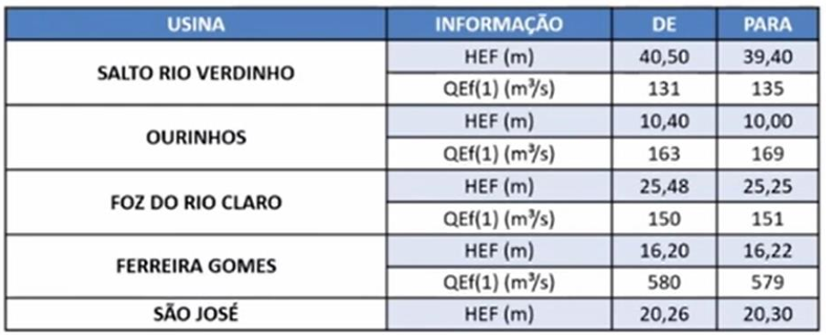
Pontos de Destaque
No âmbito das atividades relativas ao Acordo Operacional EPE-ONS, fazendo referência ao processo de revisão de garantias físicas, foi verificado junto aos agentes de geração as seguintes alterações necessárias nos dados das usinas:
Esses novos valores serão incorporados ao arquivo HIDR.DAT a partir do PMO de maio de 2022.

Slide 11
Agenda
Pontos de Destaque
Análise do comportamento do PLD de abril de 2022
  Cenário Hidrometeorológico
  Análise e Acompanhamento da Carga
  Previsibilidade para o cálculo do PLD
  Histórico do PLD
  DECOMP
  DESSEM
Próximos Encontros do PLD

Slide 12




Generalização do modelo SMAP/ONS
    A partir do PMO Novembro:
    O modelo SMAP/ONS substituirá o modelo Previvaz para previsão de vazões (1ª e 2ª semanas operativas a frente) nas UHEs da bacia do rio Paraguai: nova calibração apresentada no PMO Outubro;
    O modelo SMAP/ONS substituirá o modelo Previvaz para previsão de vazões (1ª e 2ª semanas operativas a frente) nas UHEs das bacias dos rios Paraguaçu, Itabapoana, Mucuri e Doce;
    Uso oficial da versão do Previvaz com 53 semanas.
Azambuja

Slide 13
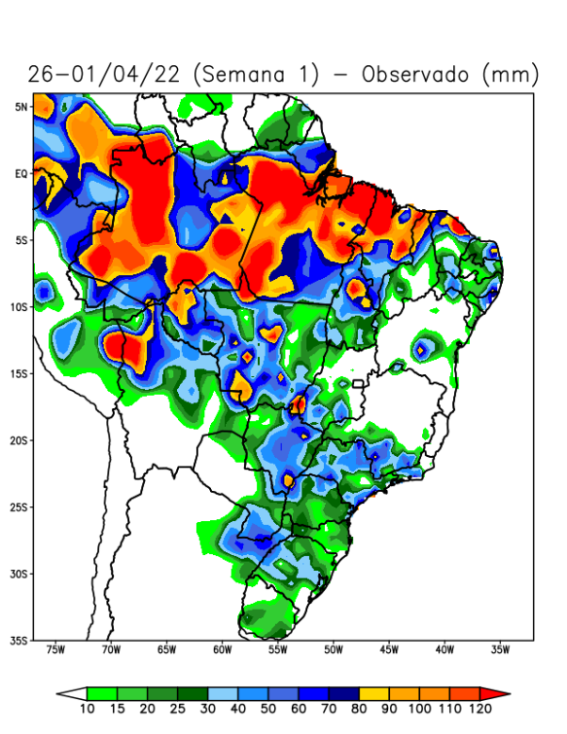
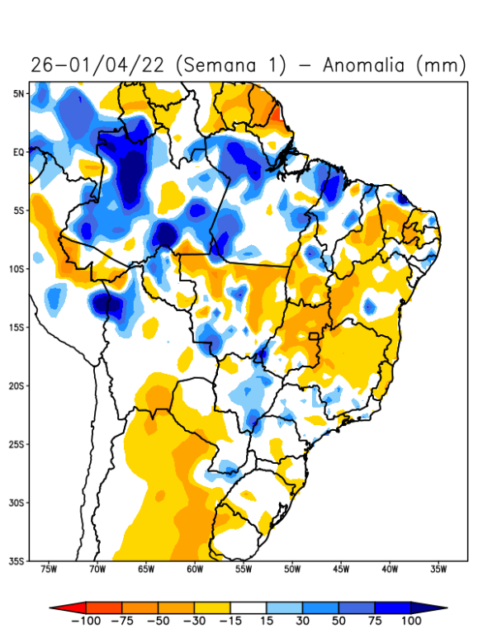
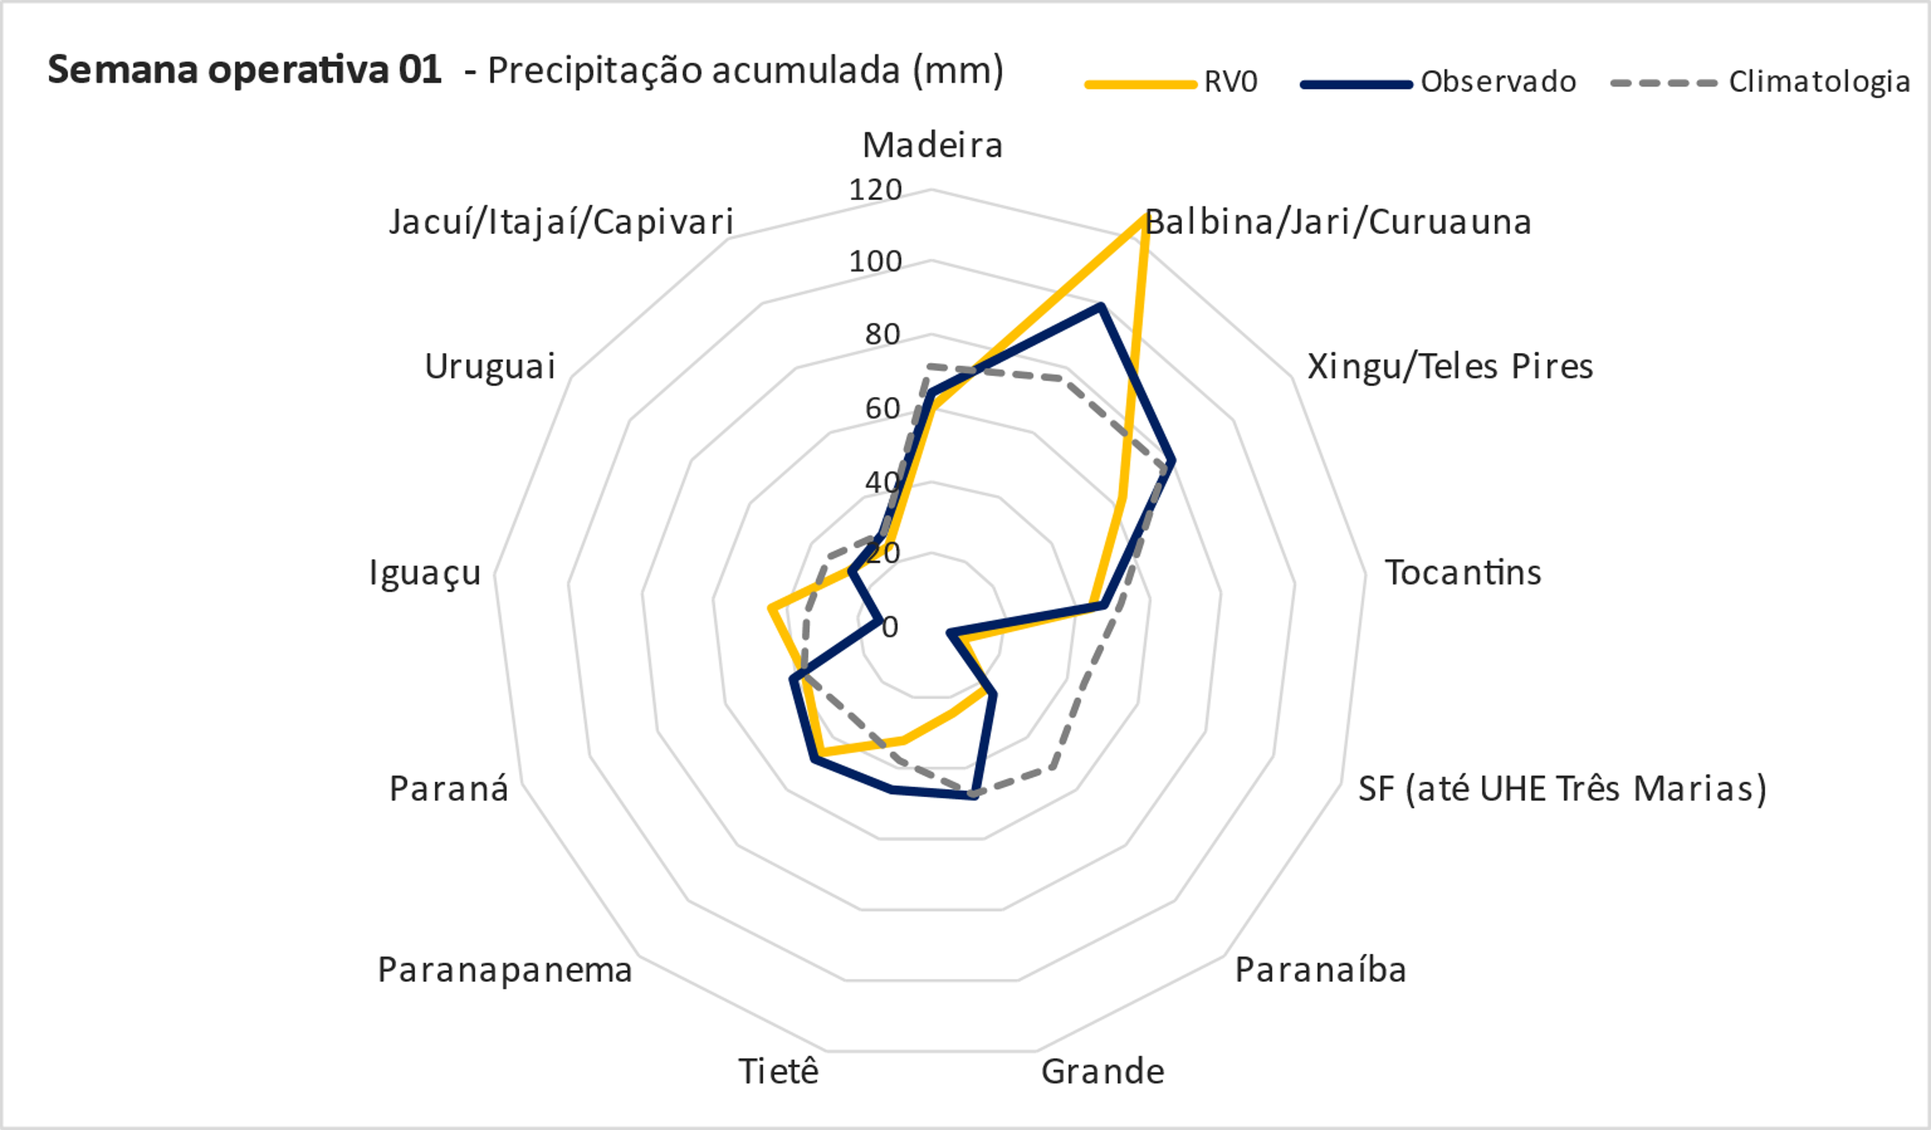
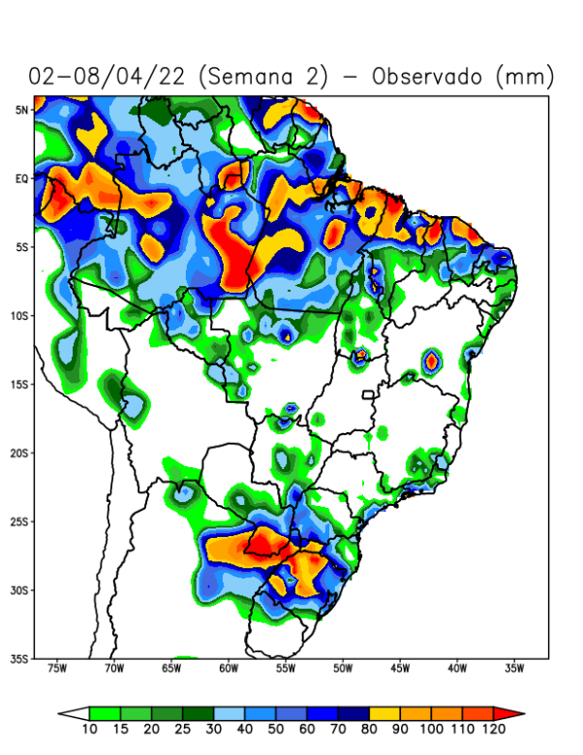
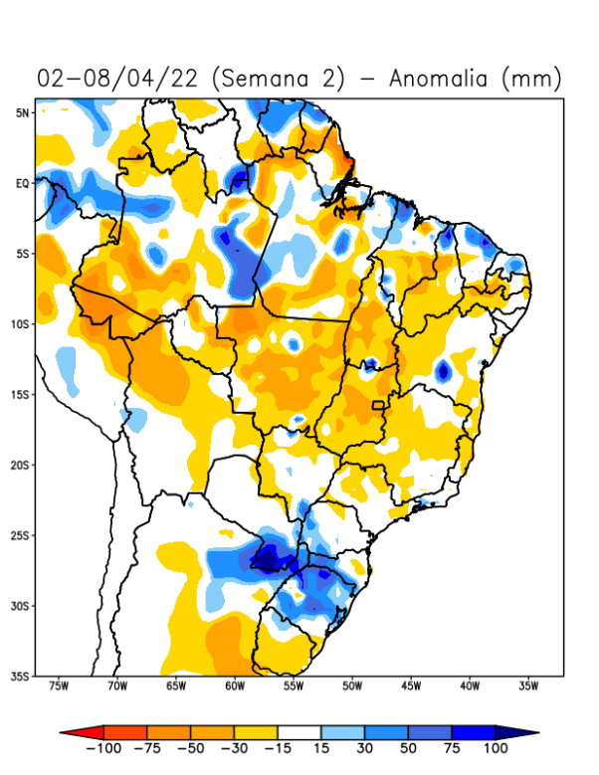
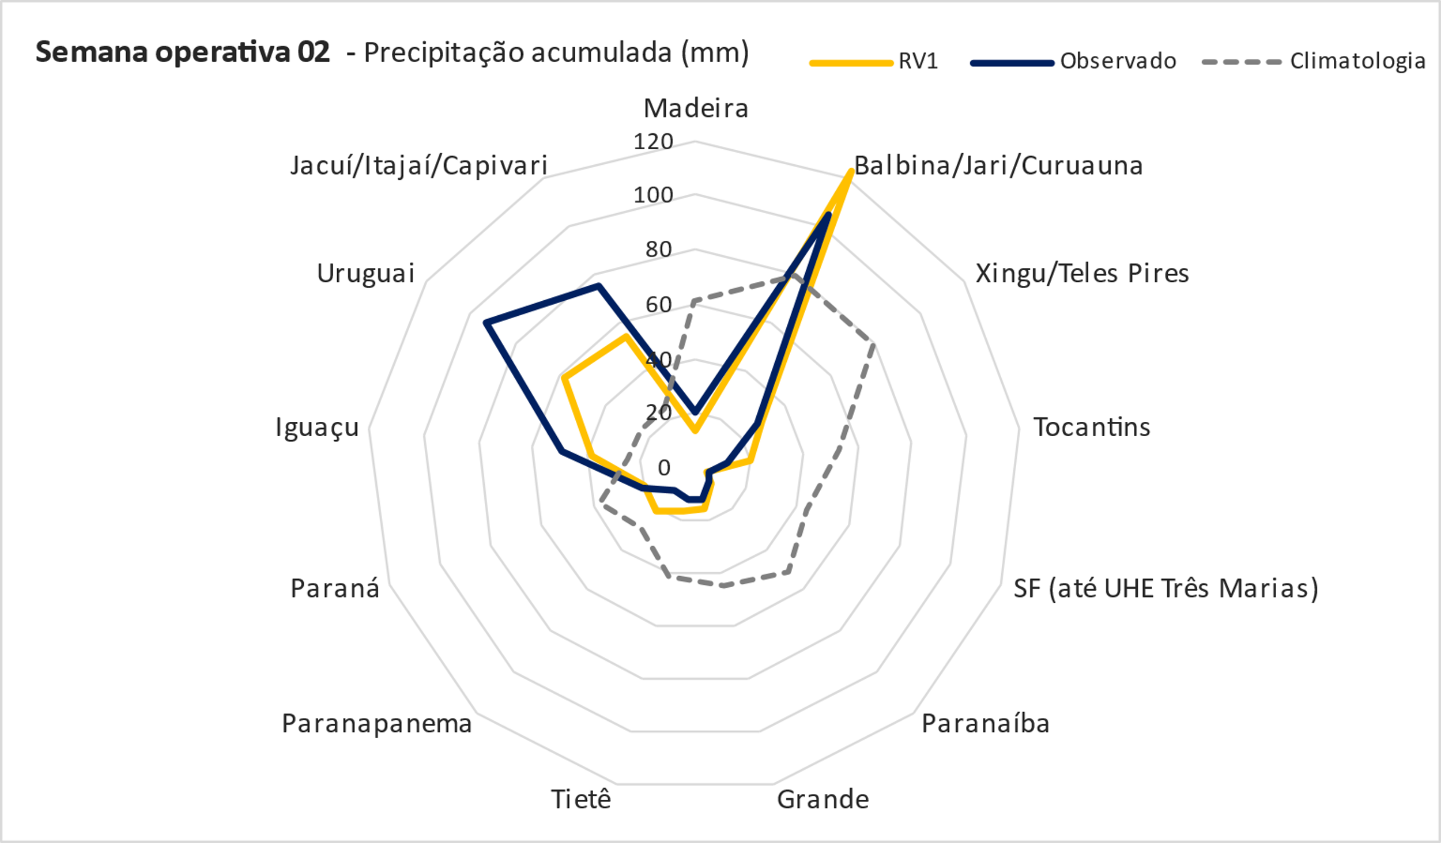
Precipitação observada e prevista
Acumulado e anomalia por semana operativa (Abril/2022)
Fonte: CCEE
CPC/NCEP

Slide 14
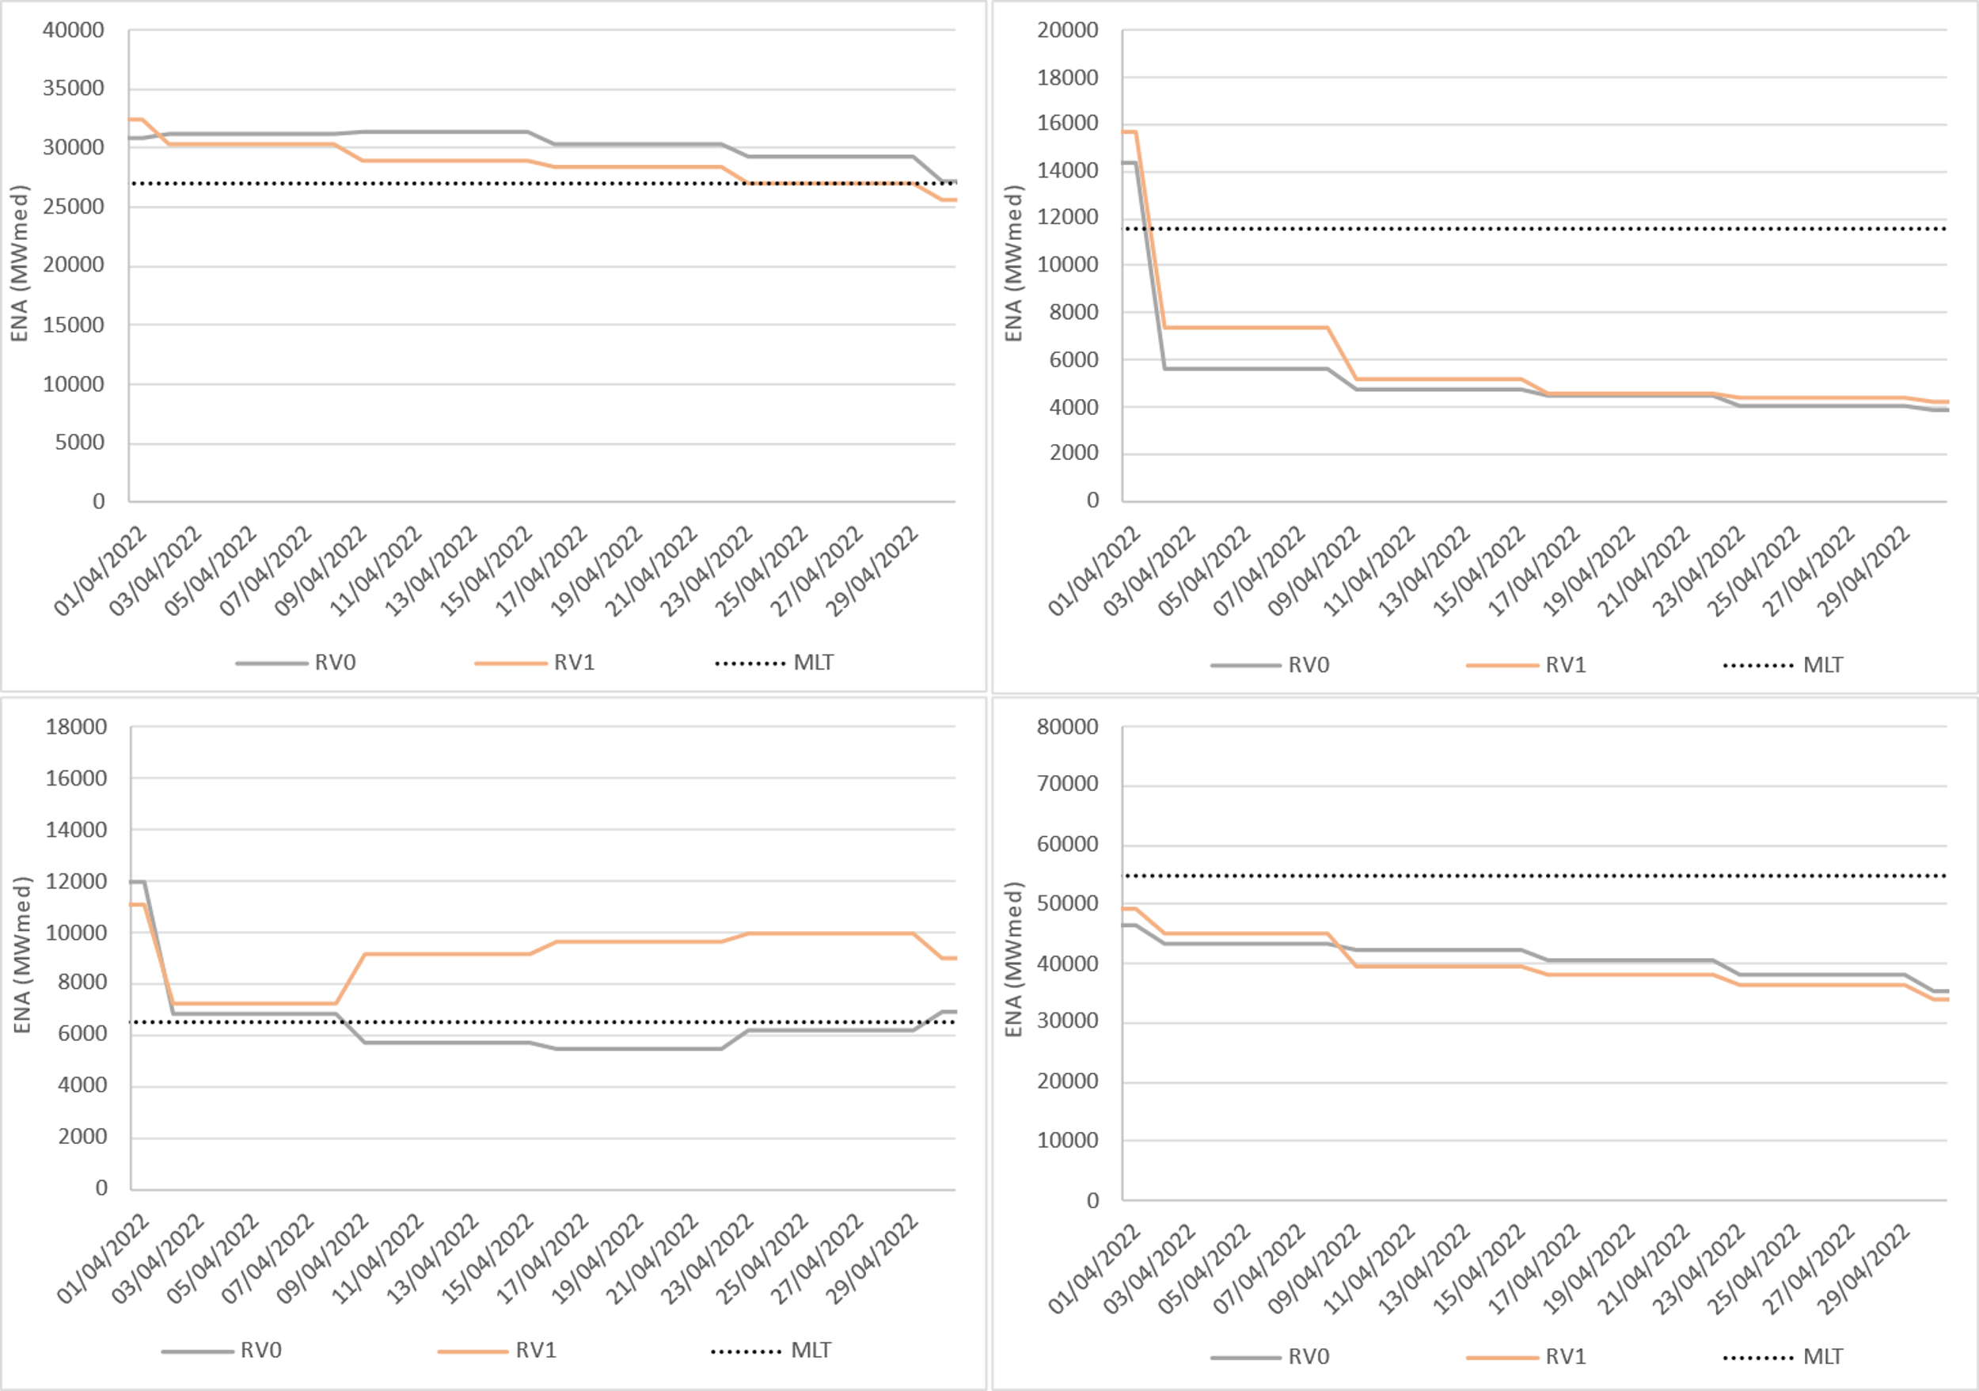
ENA verificada e prevista
Revisões 0 e 1 – Abril/2022
Norte
Nordeste
+664 MWmed no mês
-1.7 GWmed no mês
113% 106%
43% 49%
Sul
Os submercados Sul e NE apresentaram aumento na expectativa de ENA para abril na RV1.
Sudeste
+3.4 GWmed
-1.154 MWmed no mês
+2.8 GWmed no mês
97% 140%
75% 73%
Fonte: CCEE
ONS

Slide 15
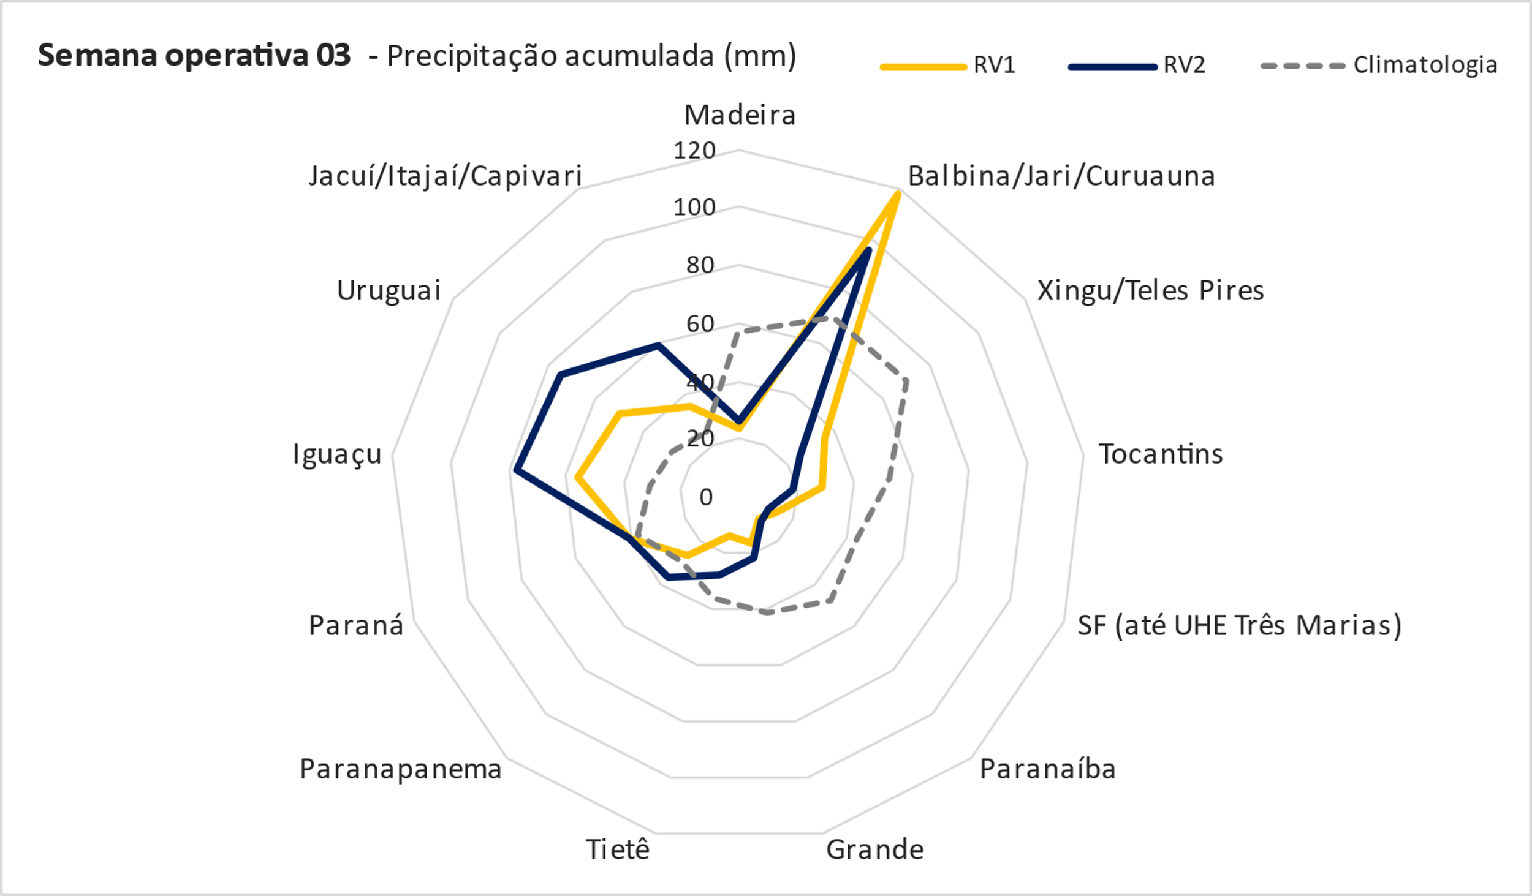
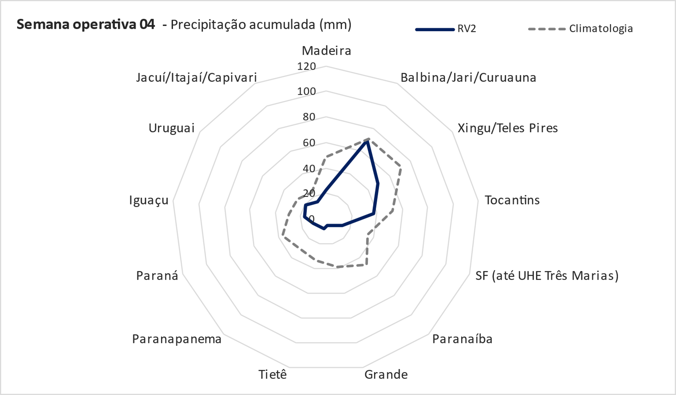
Precipitação prevista
Acumulado por semana operativa (Abril/2022)
Figura – Precipitação acumulada prevista para a 3ª e 4ª semanas operativas de abril de 2022: modelo GEFS (média de 31 cenários). Análise: 07/04/2021 – 00 UTC
Fonte: CCEE
GEFS/NCEP

Slide 16
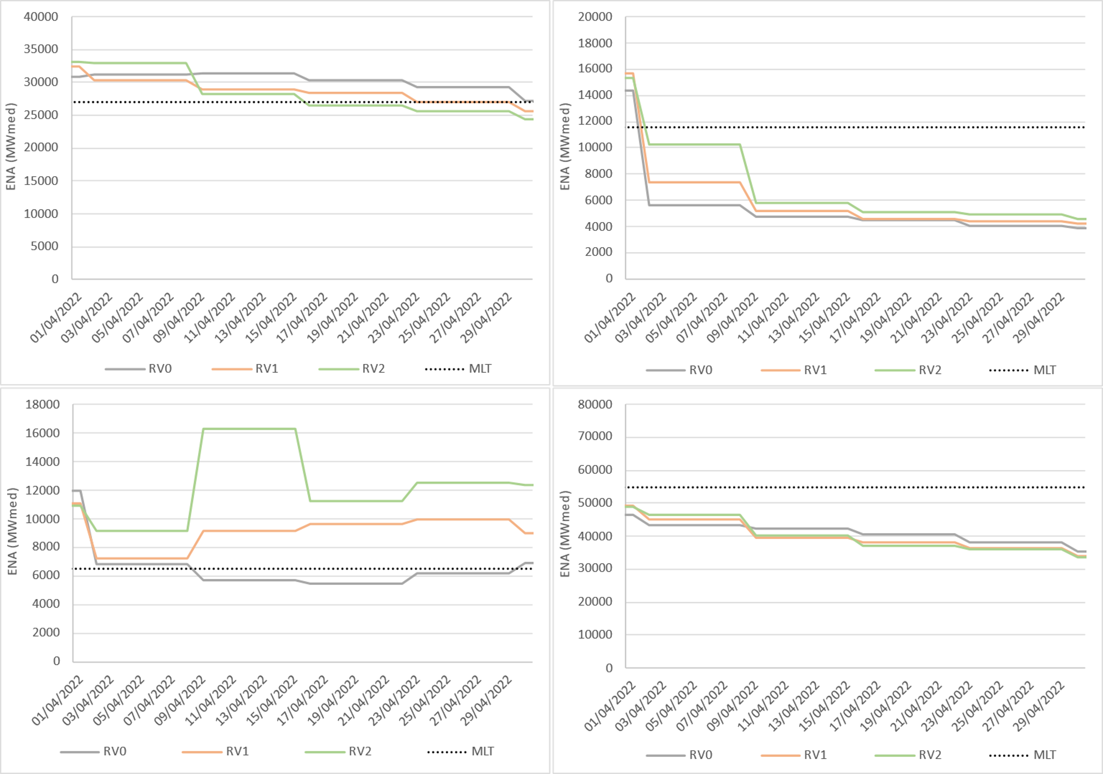
ENA verificada e prevista
Revisões 1 e 2 – Abril/2022
Norte
Nordeste
+1.036 MWmed no mês
Com exceção do Norte, todos os submercados apresentaram aumento na expectativa de ENA para abril na RV2.
-353 MWmed no mês
106% 105%
49% 58%
Sul
Sudeste
+7.1 GWmed
+80 MWmed no mês
+3.2 GWmed no mês
140% 189%
73% 73%
Fonte: CCEE
ONS

Slide 17
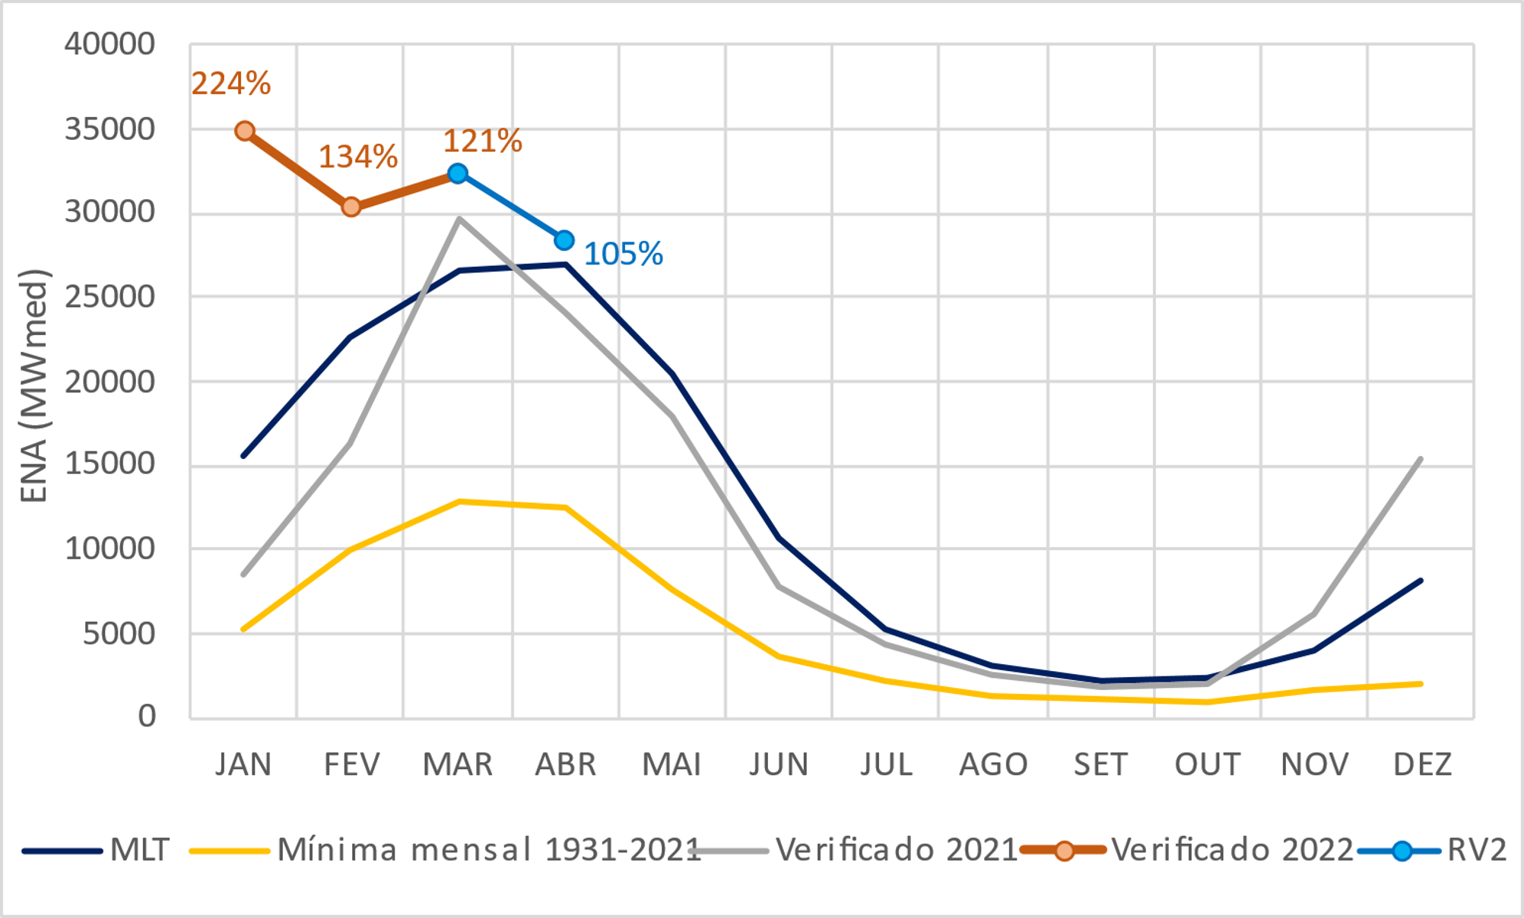
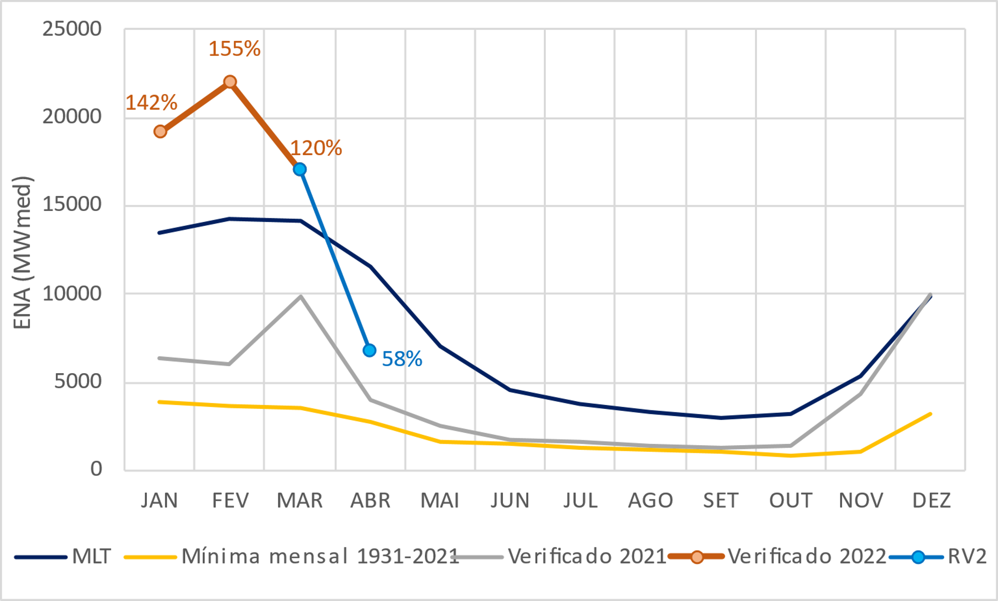
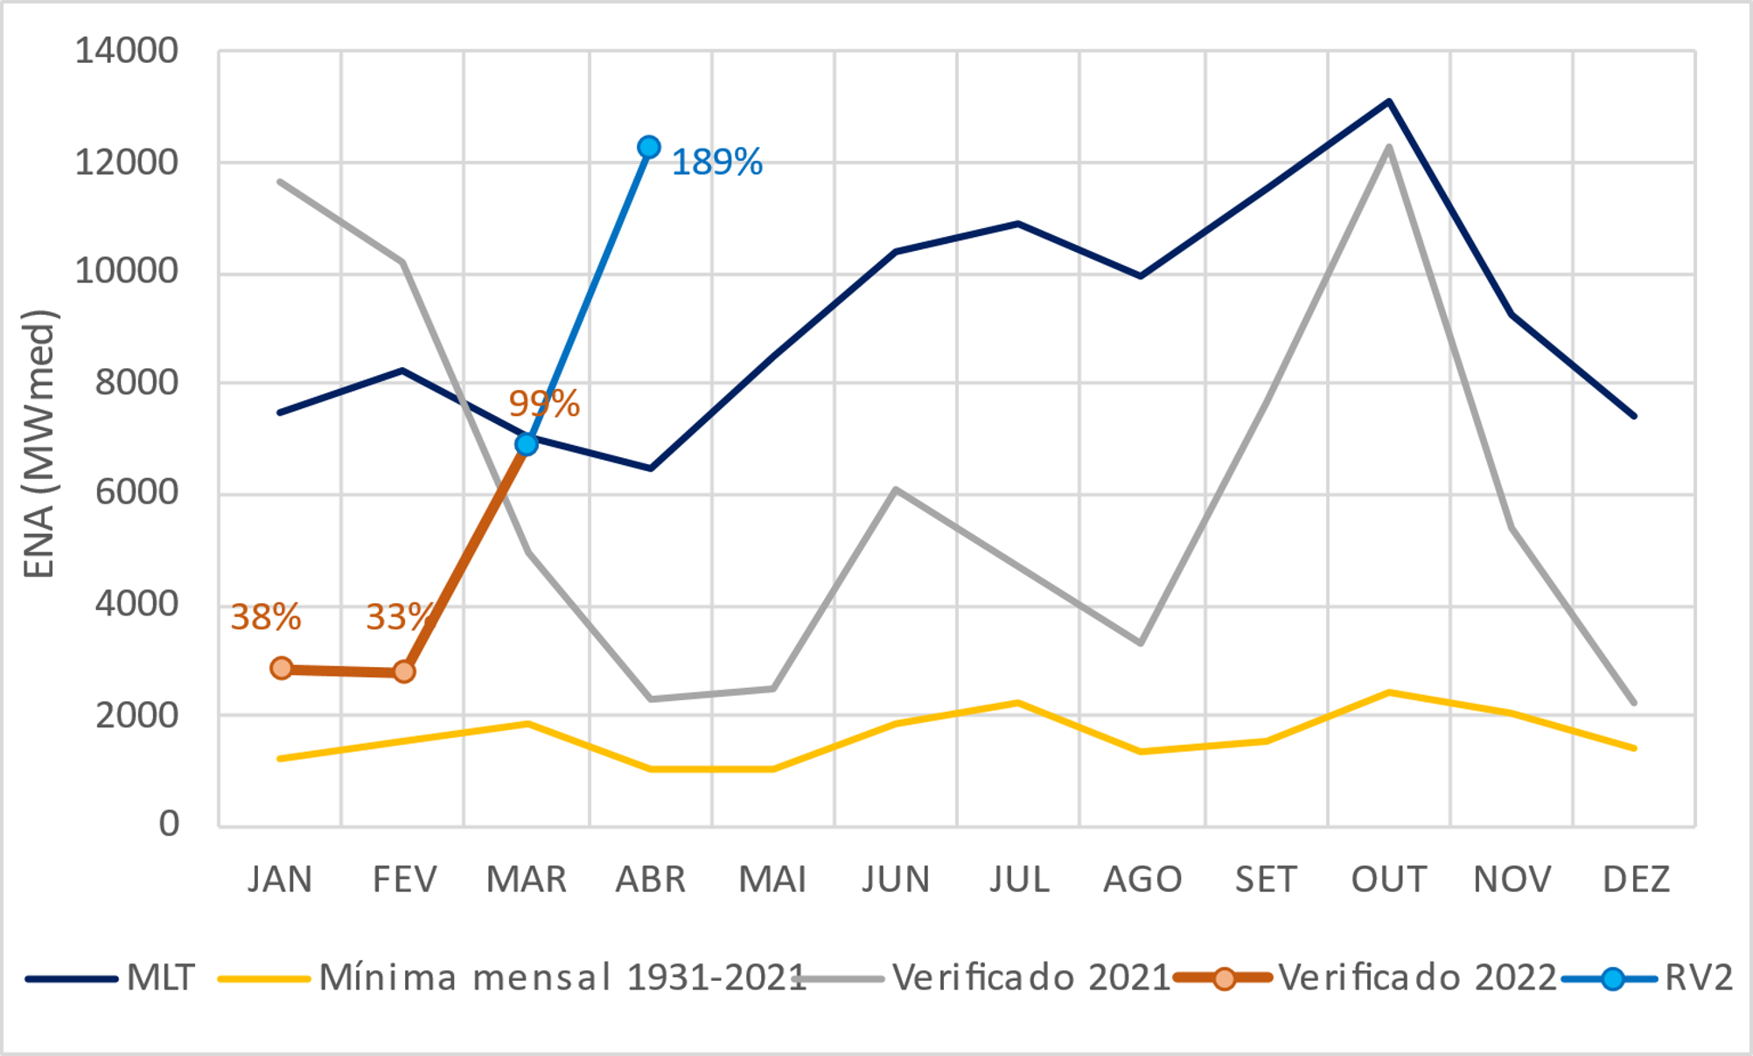
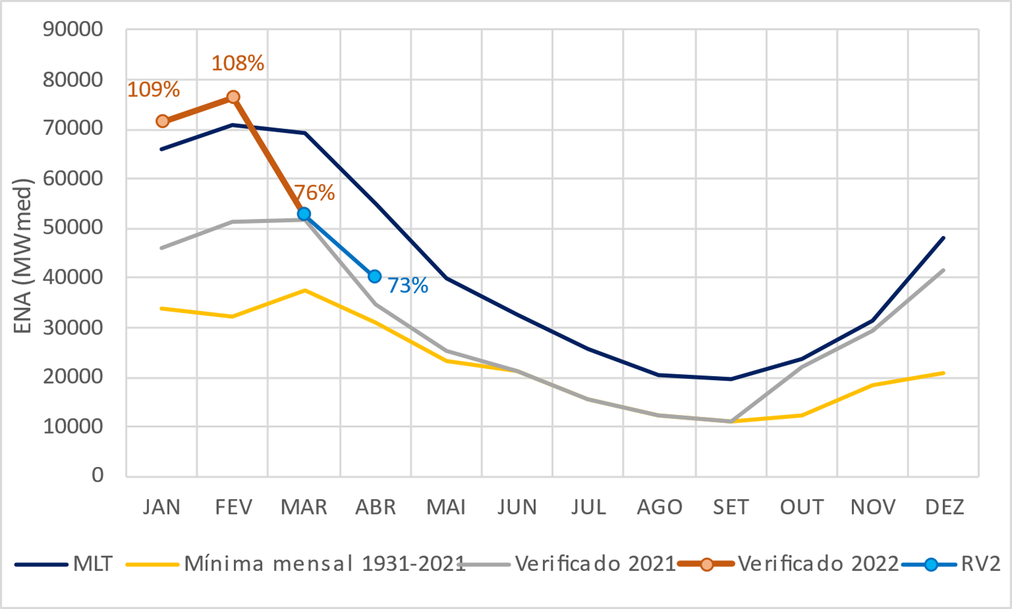
Energia Natural Afluente por submercado
RV2 - Abril/2022
SIN
87.391 MWmed
(87% da MLT)
23° pior hist.
NORTE
NORDESTE
36º melhor do histórico
19º pior do histórico
SUL
SUDESTE / CENTRO-OESTE
7º pior do histórico
6º melhor do histórico

Slide 18
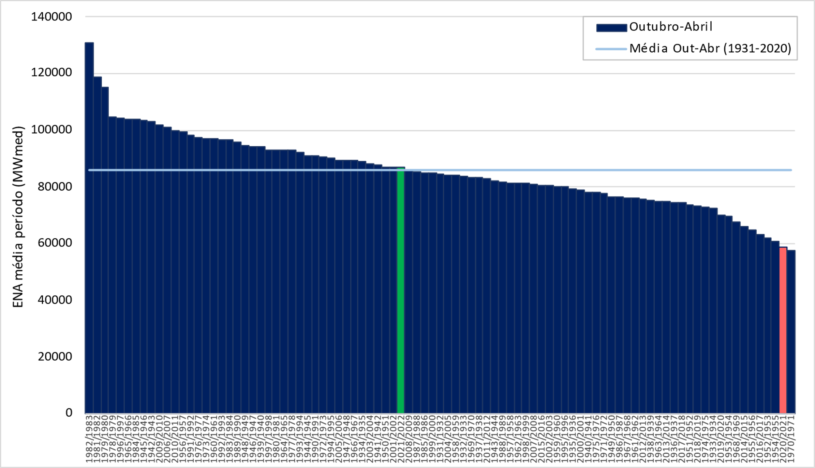

Classificação da ENA no SIN no histórico
Média de Outubro a Abril (RV2)
*Considerando o realizado entre Outubro/21 e Abril/22
+1.058 MWmed (101%)
41° melhor do hist.
86 GWmed
-27 GWmed
2° pior do hist.

Slide 19
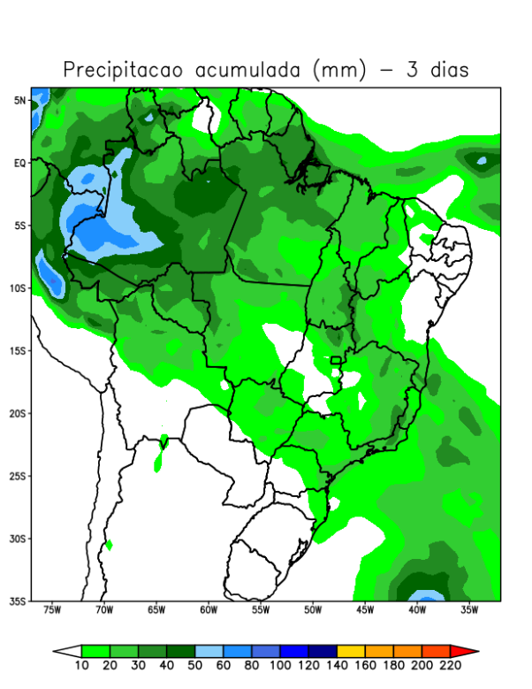
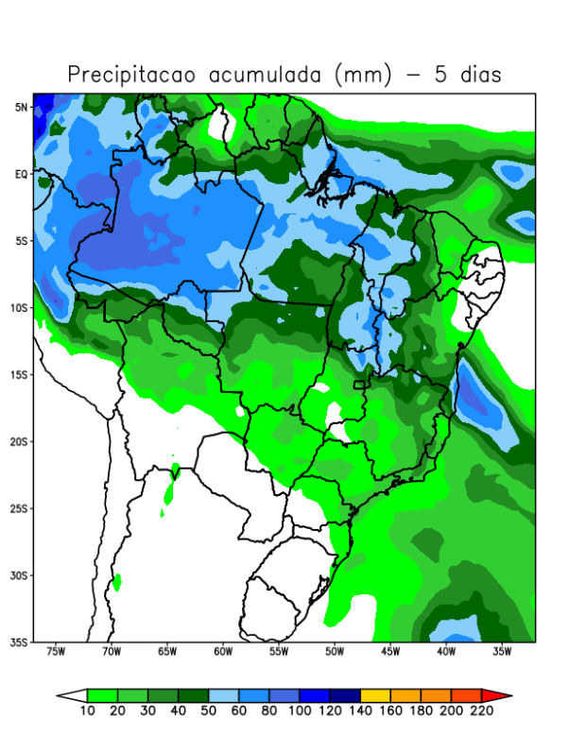
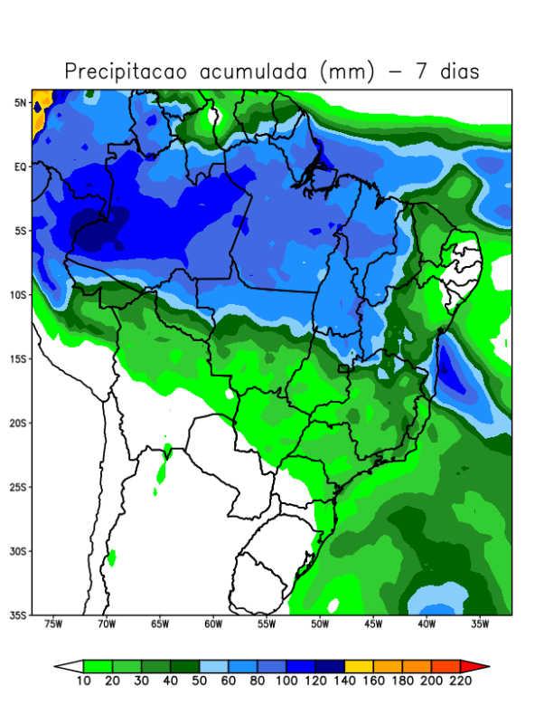
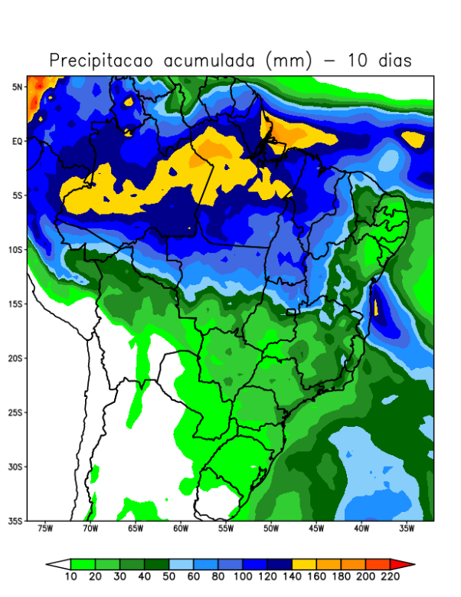
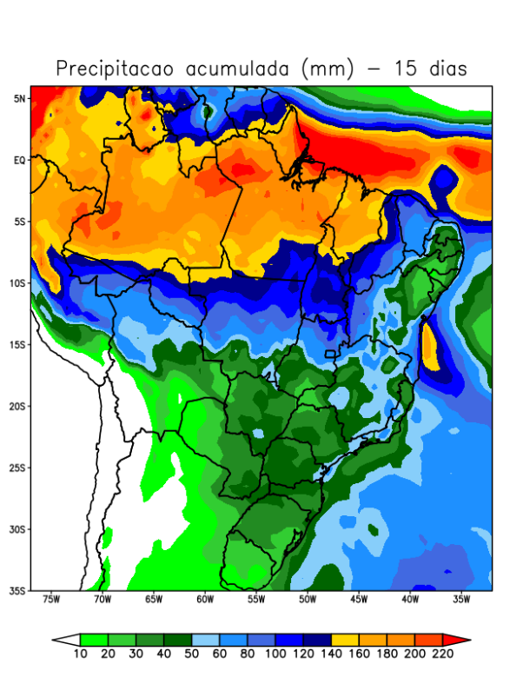
Precipitação Prevista
Acumulada em até 15 dias
14/abr a 28/abr
Ausência de chuvas expressivas no Sul e Sudeste nos próximos 15 dias.
Os maiores volumes de chuvas acumuladas devem se concentrar no Norte, beneficiando as bacias dos rios Tapajós, Xingu, Teles Pires e Tocantins.
Figura – Precipitação acumulada prevista pelo modelo GEFS (média 31 cenários) – Análise 20220413 – 00UTC

Slide 20
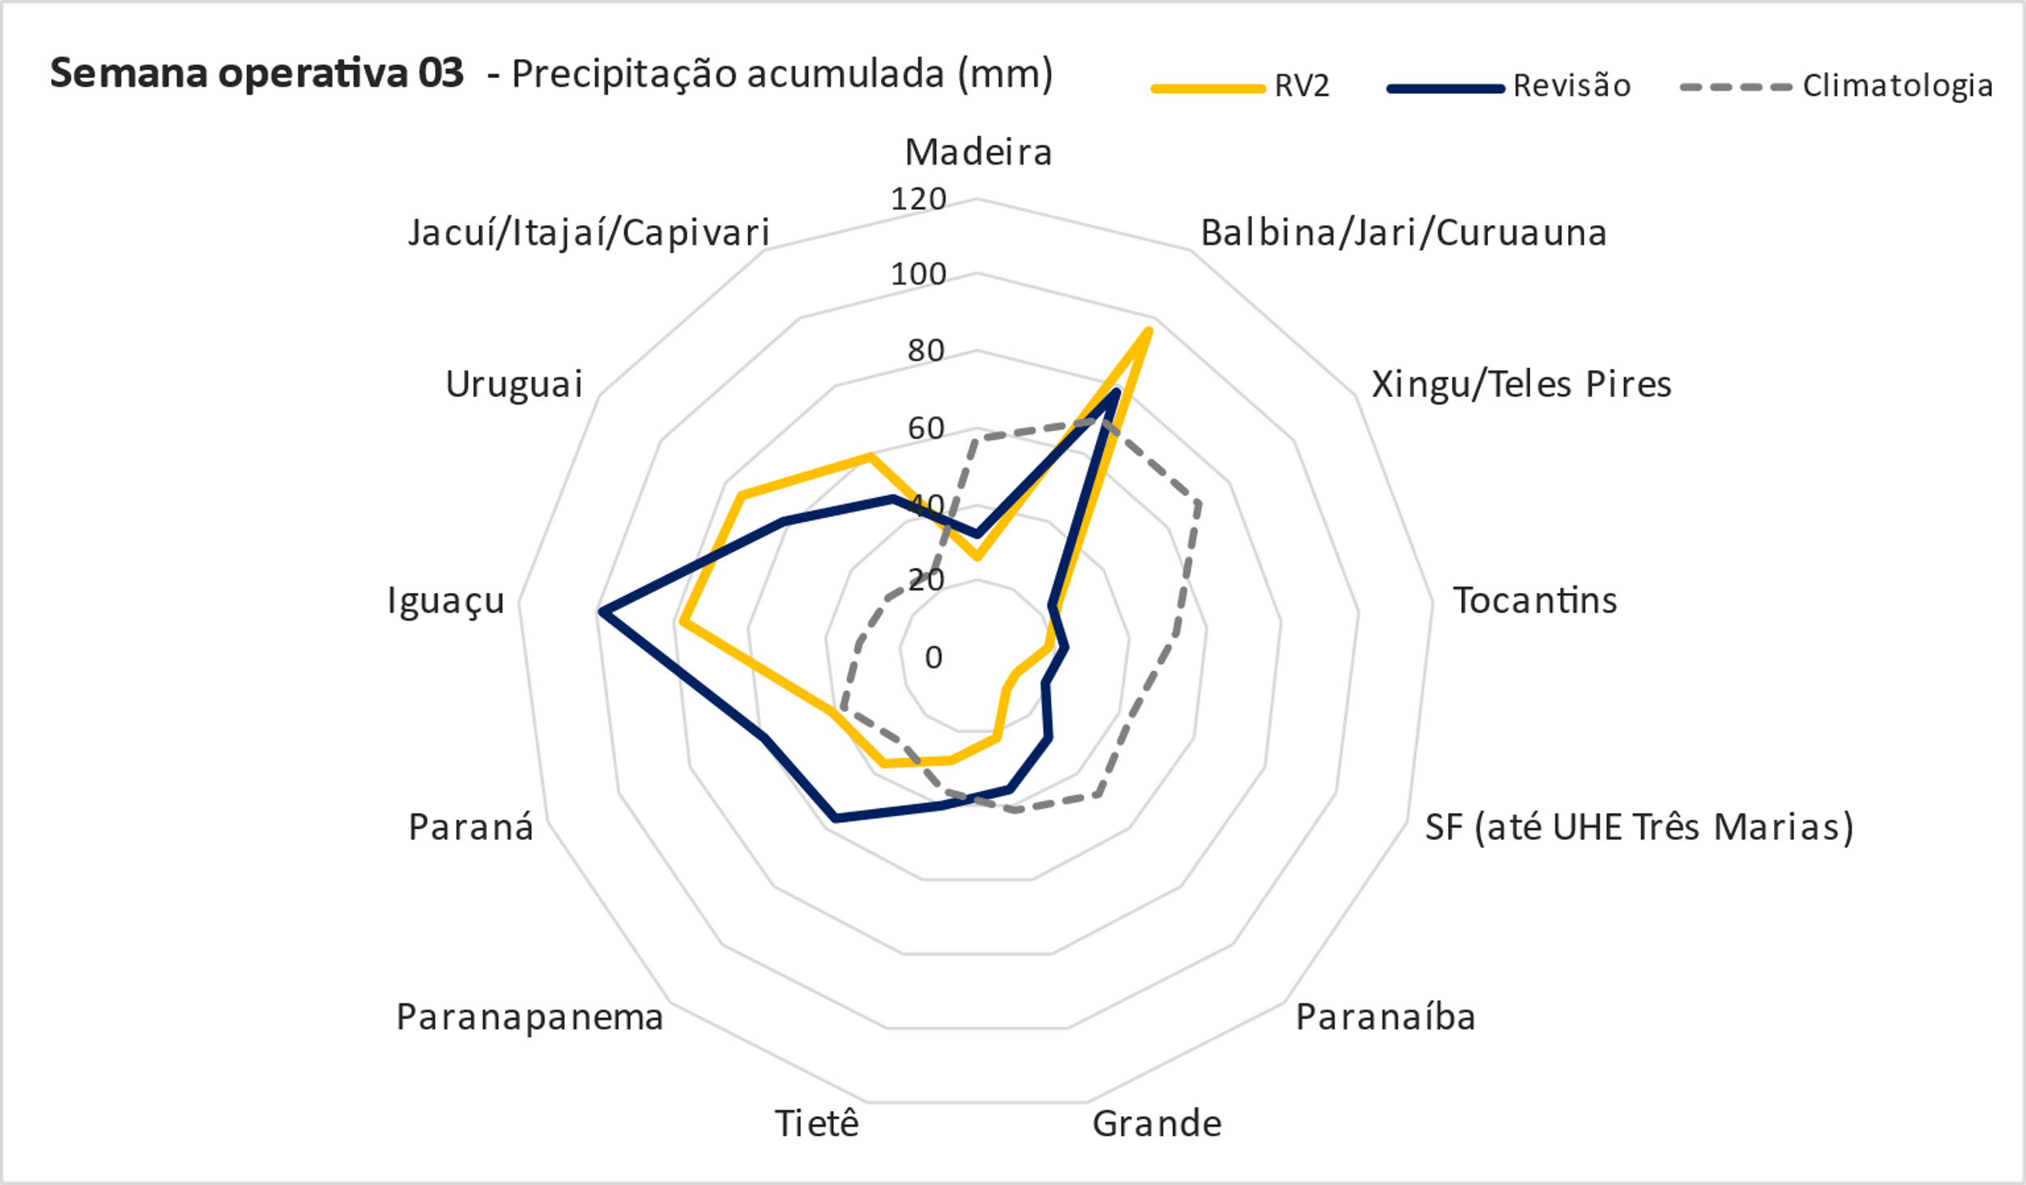
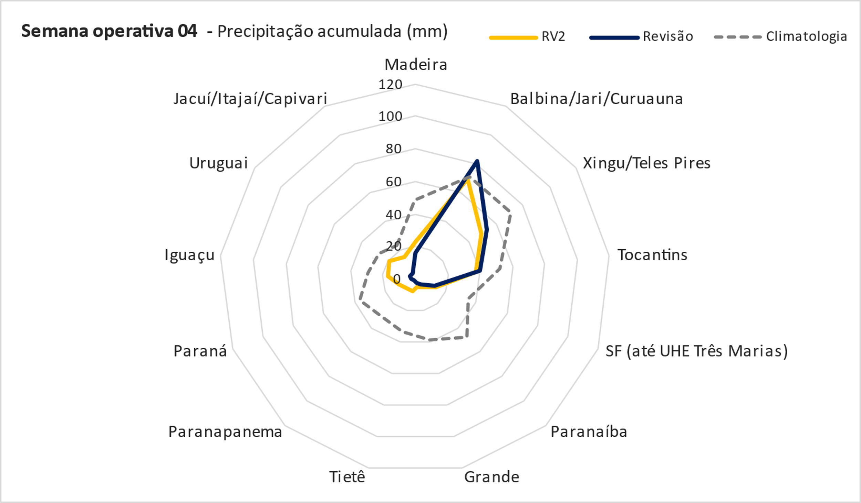
Precipitação observada e prevista
Acumulado por semanas operativas
Figura – Precipitação observada (PSAT) e precipitação prevista por conjunto e com remoção de viés – Análise 20220412.
Fonte: CCEE
ONS

Slide 21
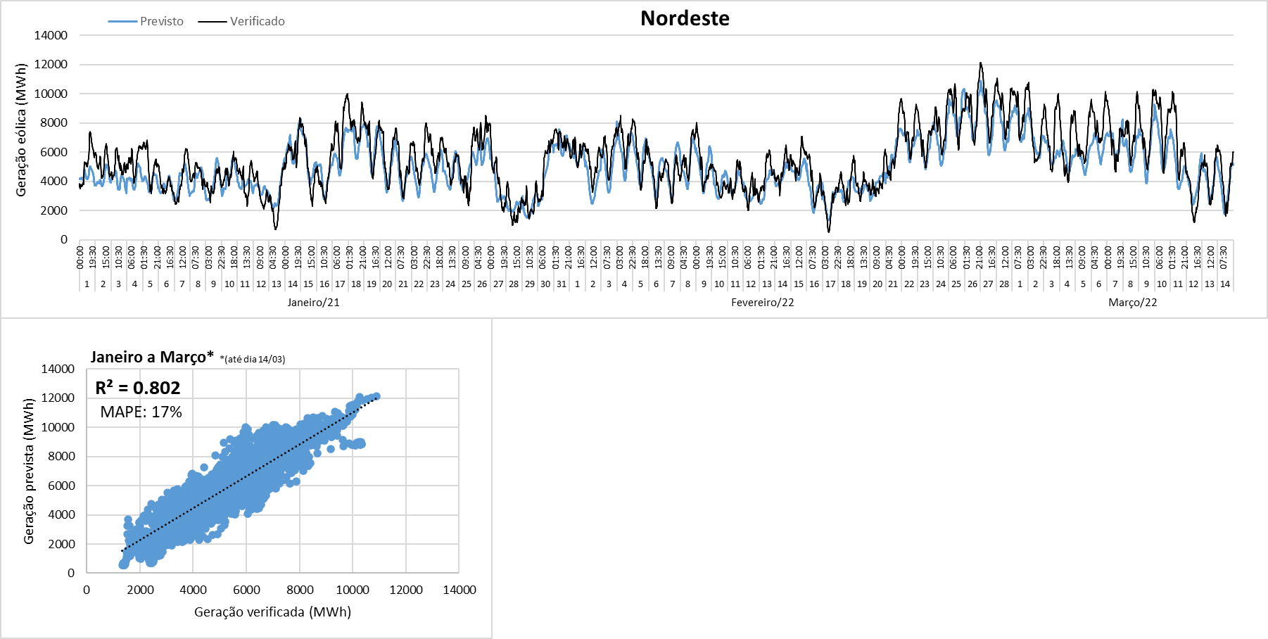
Geração eólica – Prevista e verificada* (Janeiro a Março*) (*verificado até o dia 14/03)
8.520 MWmed
41 horas
985 MWmed
Previsão aderente com os valores verificados;
Modelo de previsão sensível as quedas/elevação de geração.
Notes:
Desempenho do modelo de previsão WEOL (serve de insumo para o DESSEM) para os meses de agosto e setembro (até o dia 10/09 – segunda semana op. de set/20).
Modelo de previsão baseado na associação de vento previsto por modelos meteorológicos e curvas vento potência verificadas;
Realiza previsões para as regiões Nordeste e Sul geográficas, neste slide incluímos a geração prevista e verificada dos submercados NE e Norte (que conta com as usinas instaladas no Maranhão – Nordeste geográfico);
A previsão do modelo apresentou uma boa aderência em relação aos valores verificados para a previsão D+1, identificando valores elevados e as quedas de geração (conforme indicado no gráfico);
Ajuste linear com r² de 0.781, correlação muito boa e MAPE de 7%.

Slide 22
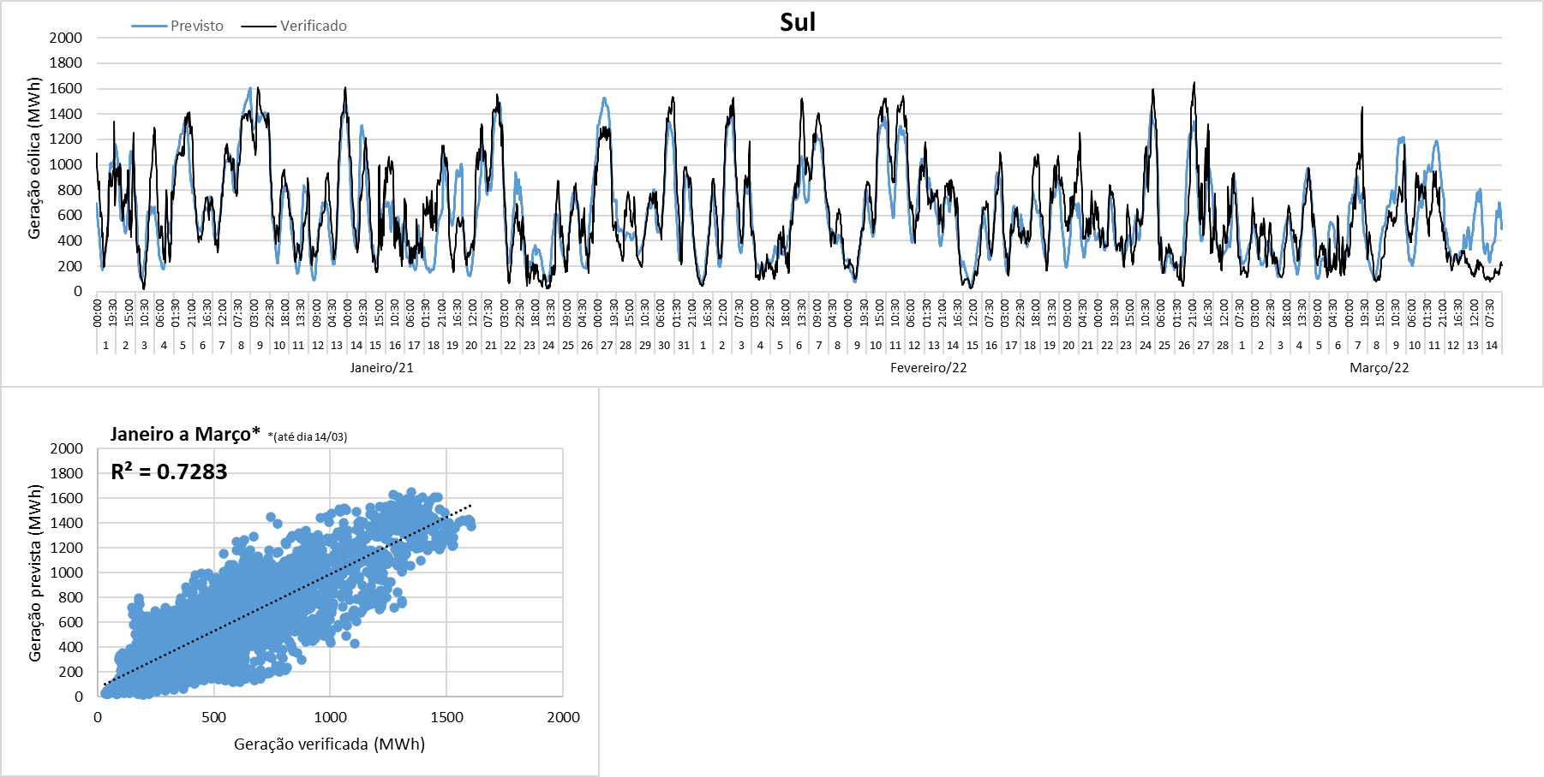
Geração eólica – Prevista e verificada* (Janeiro a Março*) (*verificado até o dia 14/03)
Previsão aderente com os valores verificados;
Modelo de previsão sensível as quedas/elevação de geração.
Notes:
Desempenho do modelo de previsão WEOL (serve de insumo para o DESSEM) para os meses de agosto e setembro (até o dia 10/09 – segunda semana op. de set/20).
Modelo de previsão baseado na associação de vento previsto por modelos meteorológicos e curvas vento potência verificadas;
Realiza previsões para as regiões Nordeste e Sul geográficas, neste slide incluímos a geração prevista e verificada dos submercados NE e Norte (que conta com as usinas instaladas no Maranhão – Nordeste geográfico);
A previsão do modelo apresentou uma boa aderência em relação aos valores verificados para a previsão D+1, identificando valores elevados e as quedas de geração (conforme indicado no gráfico);
Ajuste linear com r² de 0.781, correlação muito boa e MAPE de 7%.

Slide 23
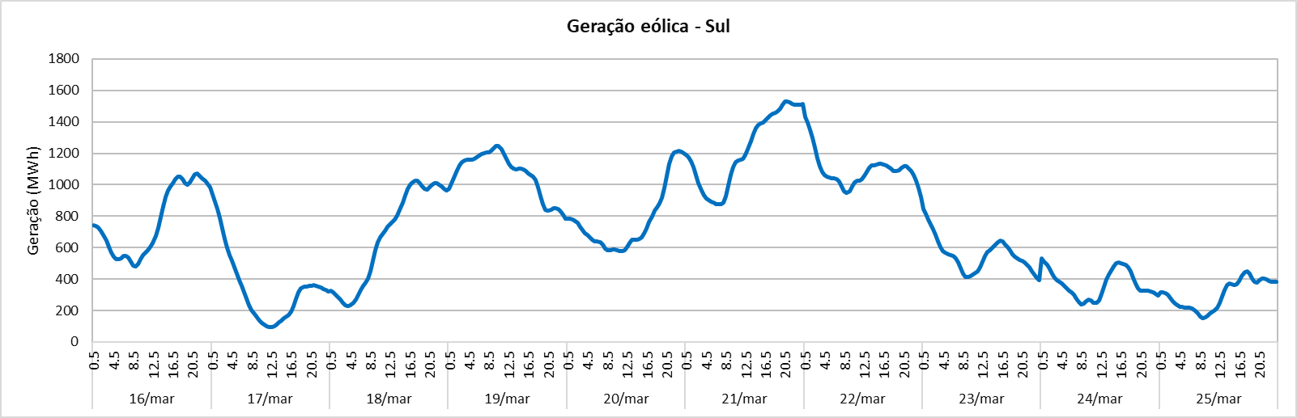
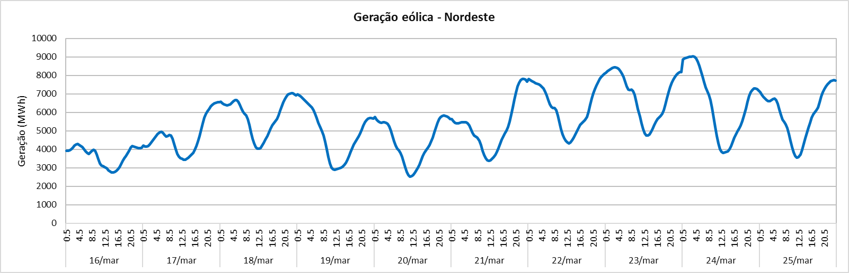
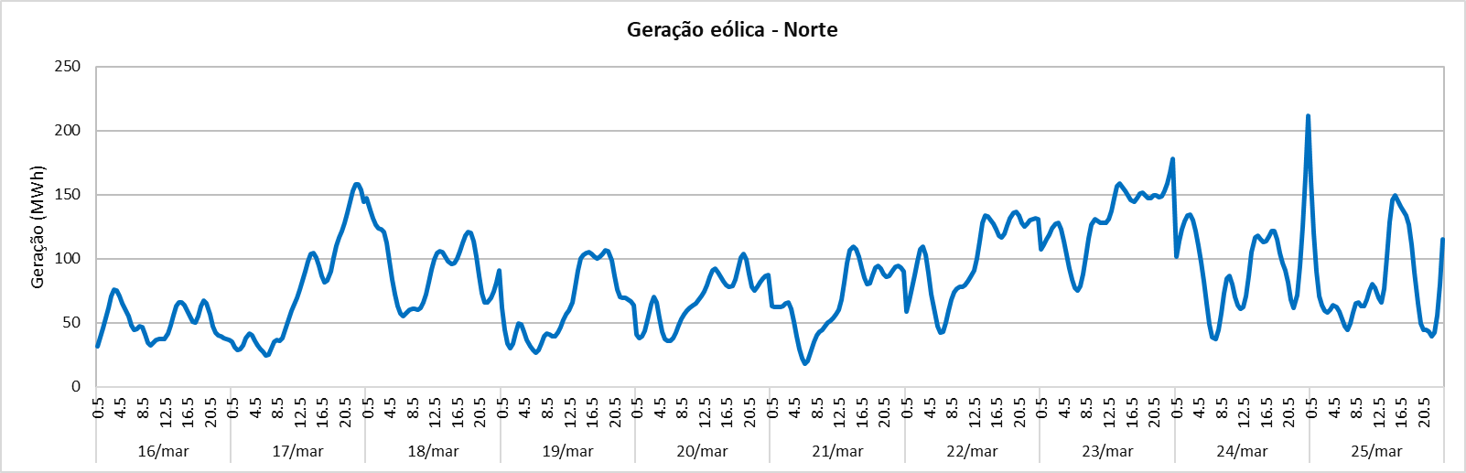
Geração Eólica
Geração eólica prevista (WEOL)
Submercado
3672 4696 5831 4831 4450 5253 6316 6920 6486 5955
Notes:
Desempenho do modelo de previsão WEOL (serve de insumo para o DESSEM) para os meses de agosto e setembro (até o dia 10/09 – segunda semana op. de set/20).
Modelo de previsão baseado na associação de vento previsto por modelos meteorológicos e curvas vento potência verificadas;
Realiza previsões para as regiões Nordeste e Sul geográficas, neste slide incluímos a geração prevista e verificada dos submercados NE e Norte (que conta com as usinas instaladas no Maranhão – Nordeste geográfico);
A previsão do modelo apresentou uma boa aderência em relação aos valores verificados para a previsão D+1, identificando valores elevados e as quedas de geração (conforme indicado no gráfico);
Ajuste linear com r² de 0.781, correlação muito boa e MAPE de 7%.

Slide 24
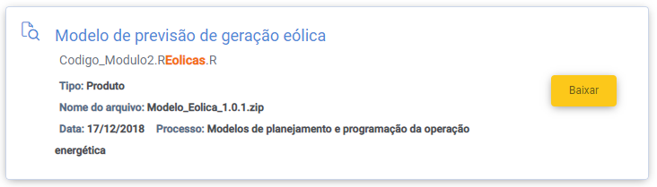

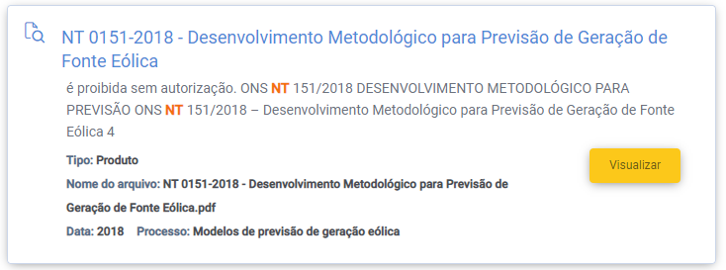
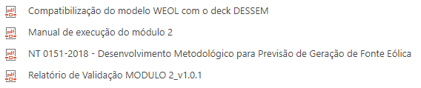
Geração eólica – WEOL
Plataforma SINtegre
Modelo de previsão
https://sintegre.ons.org.br/sites/6/27/72/Produtos/145/Modelo_Eolica_1.0.1.zip
Documentação
https://sintegre.ons.org.br/sites/6/27/48/Produtos/439/17-07-2019_152242
Notes:
Slide fixo nas apresentações do InfoPLD horário.
Links na plataforma SINtegre para acesso as informações do modelo desenvolvido pelo ONS:
Modelo de previsão: código aberto na linguagem R;
Documentação: todas as informações sobre o modelo, desde o desenvolvimento metodológico até o manual para instalação e operação.

Slide 25
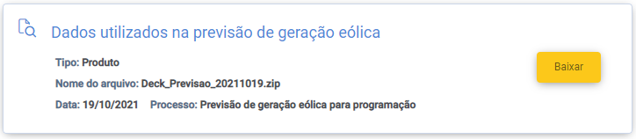
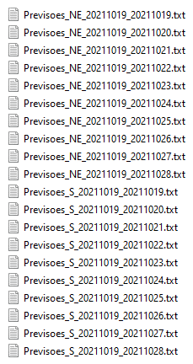

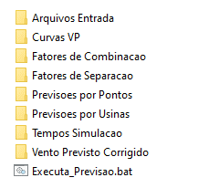
Geração eólica – WEOL
Plataforma SINtegre
Deck de previsão
https://sintegre.ons.org.br/sites/9/78/Produtos/149/
Dados de entrada do DESSEM
Notes:
Slide fixo nas apresentações do InfoPLD horário.
Links na plataforma SINtegre para acesso as informações do modelo desenvolvido pelo ONS:
3. Deck de previsão: deck para o dia seguinte (D+1), disponibilizado na plataforma SINtegre até das 9h.

Slide 26
Temperatura observada
Anomalia das temperaturas mínimas e máximas por semanas operativas de abril/2022
Figura – Anomalia das temperaturas mínimas e máximas observadas por semanas operativas de abril de 2022.
Fonte: CCEE
CPC/NCEP
Notes:
A previsão do modelo apresentou uma boa aderência em relação aos valores verificados para a previsão D+1, identificando valores elevados e as quedas de geração (conforme indicado no gráfico);
Ajuste linear com r² de 0.781, correlação muito boa e MAPE de 7%.

Slide 27
Temperatura prevista
Notes:
Desempenho do modelo de previsão WEOL (serve de insumo para o DESSEM) para os meses de agosto e setembro (até o dia 10/09 – segunda semana op. de set/20).
Modelo de previsão baseado na associação de vento previsto por modelos meteorológicos e curvas vento potência verificadas;
Realiza previsões para as regiões Nordeste e Sul geográficas, neste slide incluímos a geração prevista e verificada dos submercados NE e Norte (que conta com as usinas instaladas no Maranhão – Nordeste geográfico);
A previsão do modelo apresentou uma boa aderência em relação aos valores verificados para a previsão D+1, identificando valores elevados e as quedas de geração (conforme indicado no gráfico);
Ajuste linear com r² de 0.781, correlação muito boa e MAPE de 7%.

Slide 28
Agenda
Pontos de Destaque
Análise do comportamento do PLD de abril de 2022
  Cenário Hidrometeorológico
  Análise e Acompanhamento da Carga
  Previsibilidade para o cálculo do PLD
  Histórico do PLD
  DECOMP
  DESSEM
Próximos Encontros do PLD

Slide 29
Carga Abr/22

Slide 30
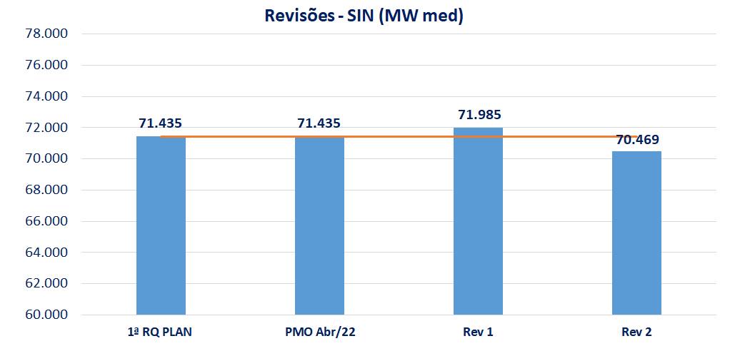
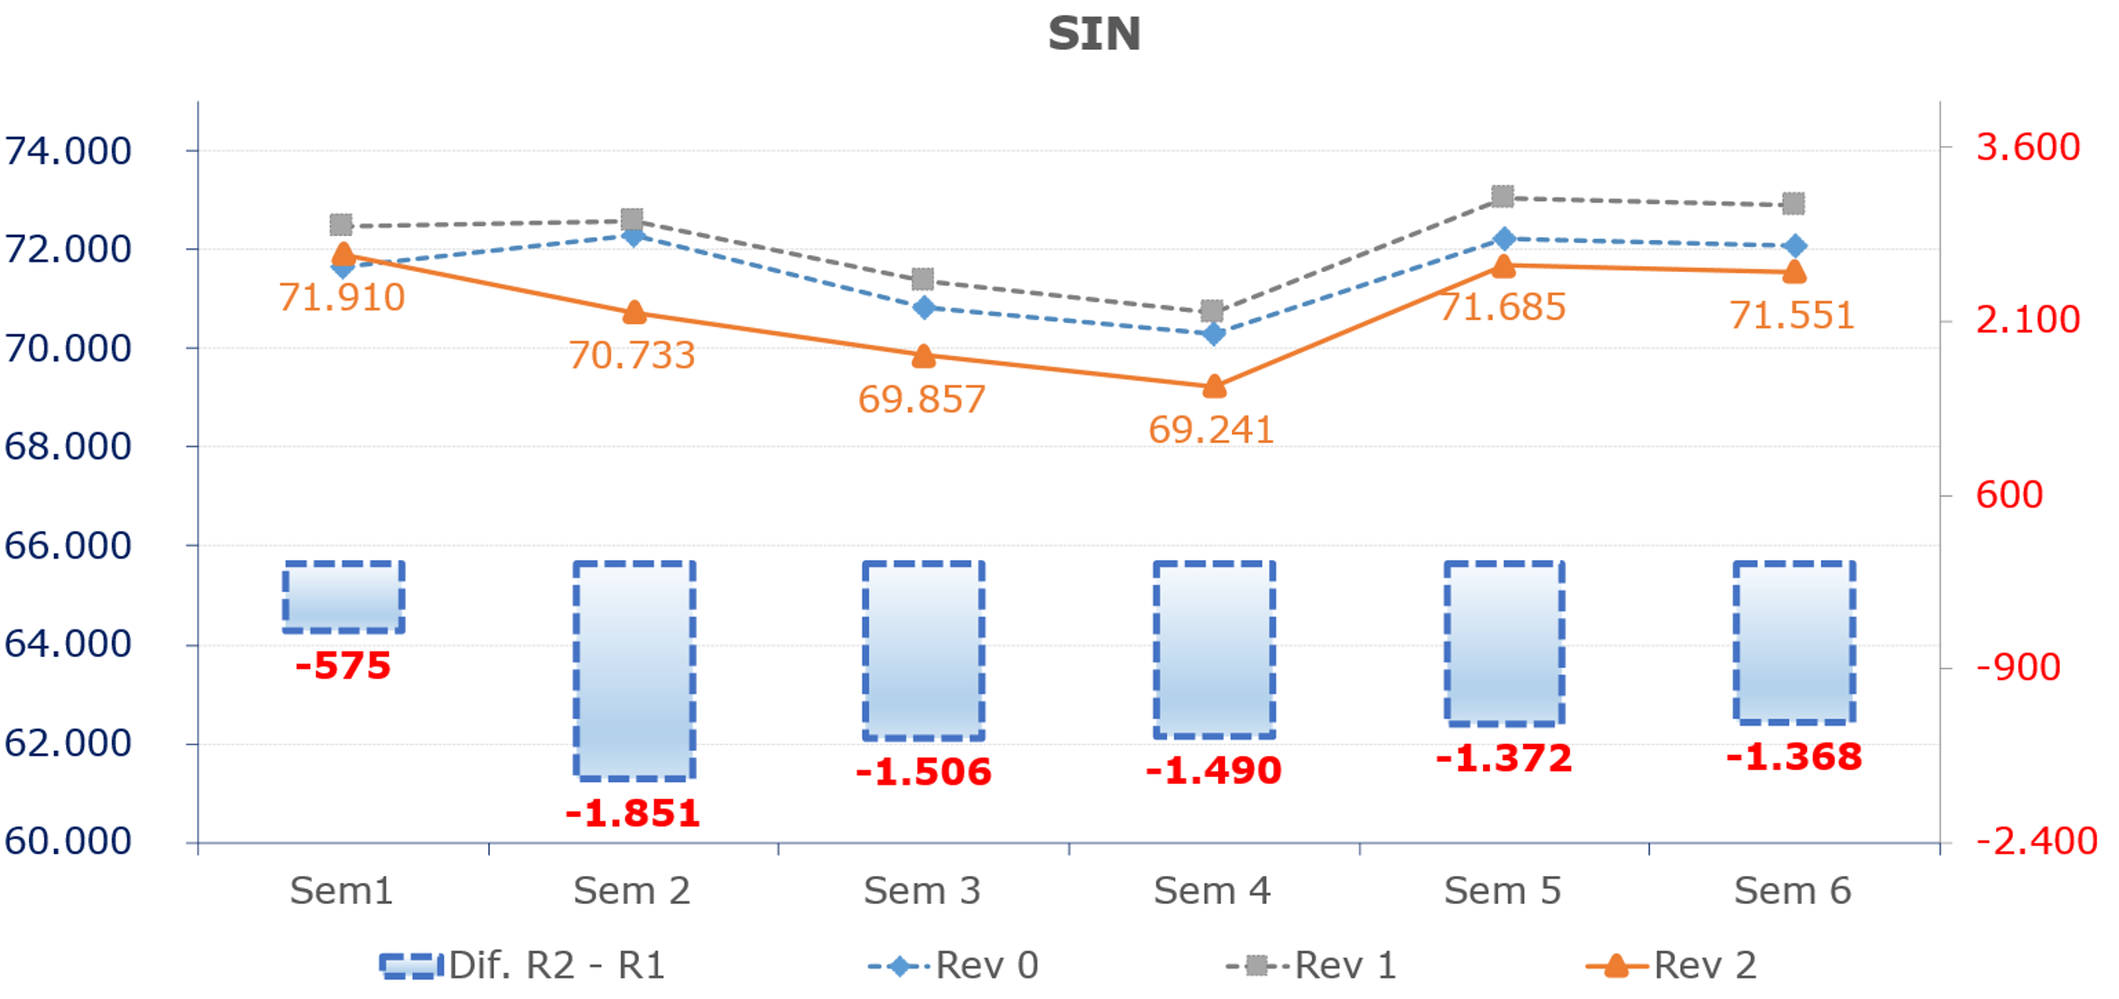
Carga Abr/22 - SIN
Economia: O desempenho da carga é impactado pela desaceleração de diversos segmentos da economia ao longo do início de 2022. A confiança na Indústria recuou pelo oitavo mês consecutivo, devido a perda de fôlego da demanda interna e escassez de insumos em alguns segmentos. Com o aumento da atividade proporcionado pela melhora do quadro sanitário, o setor serviços, único a apresentar variação positiva no mês.
Meteorologia: estabilidade geral para temperaturas e totais de precipitação
SECO e Sul: em decorrência a uma frente fria previsões indicam redução de temperatura nas capitais ao fim da semana corrente;
NE e Norte: ocorrência de maiores totais de precipitação na costa Norte do Nordeste e nas capitais do subsistema Norte.
*Comparação com Abr/21

Slide 31
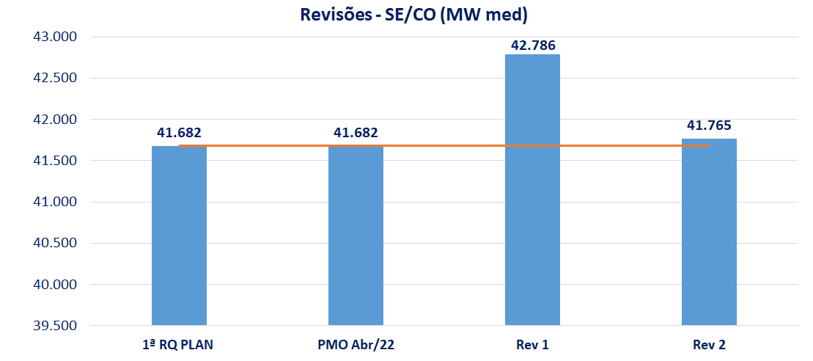
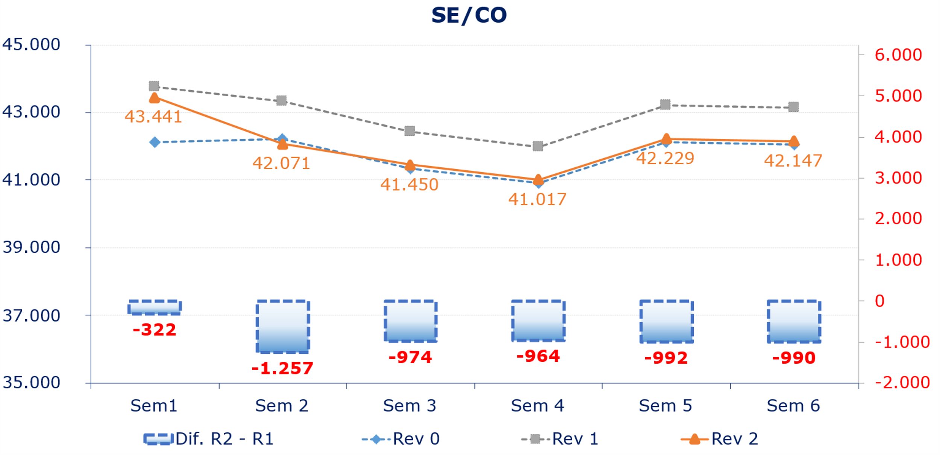
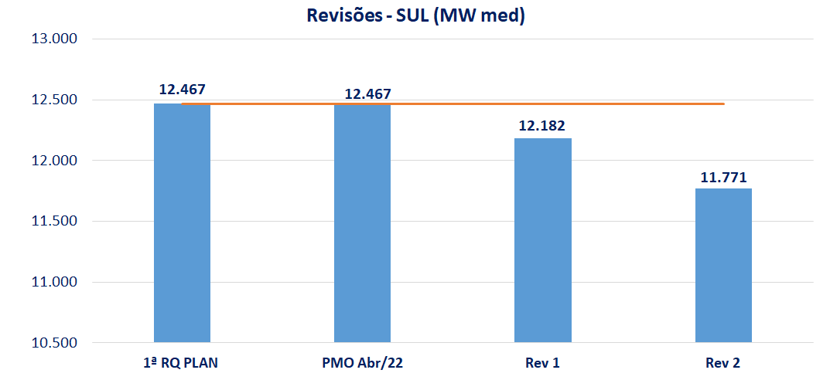
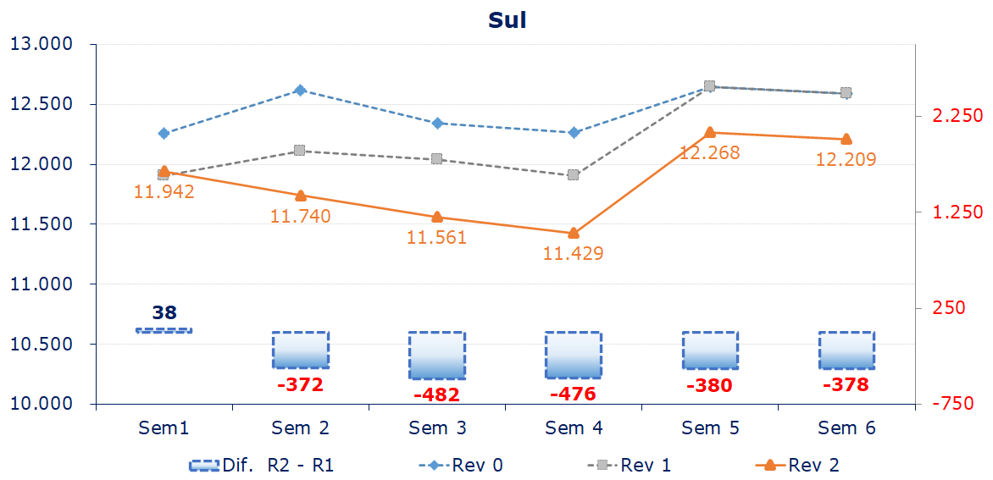
Carga Abr/22, por submercado
Rev 2 Abr/22*
+2.064 MWm | +5,2%
Rev 2 Abr/22*
-198 MWm | -1,7%
*Comparação com Abr/21

Slide 32
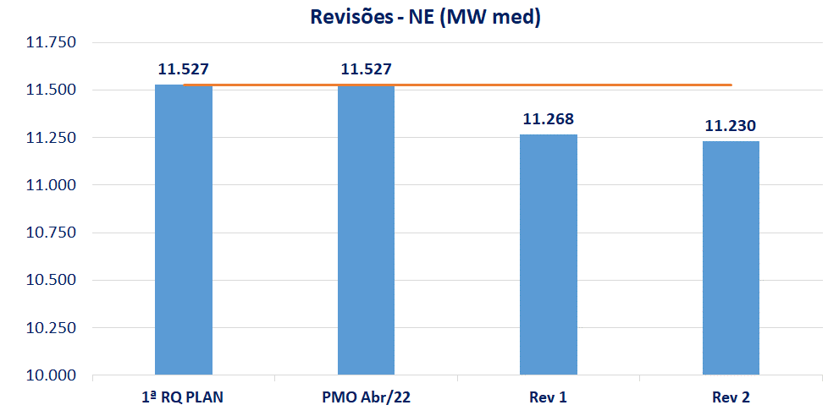
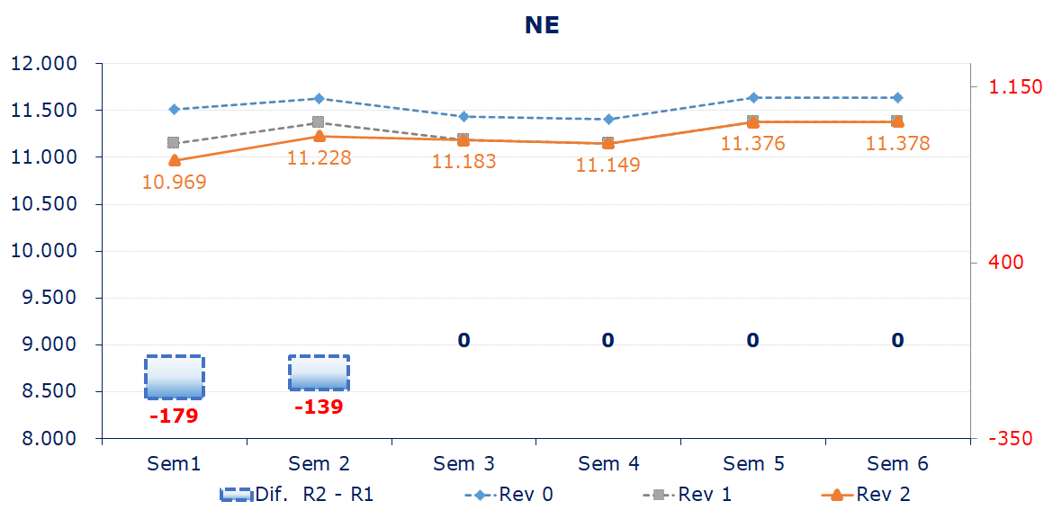
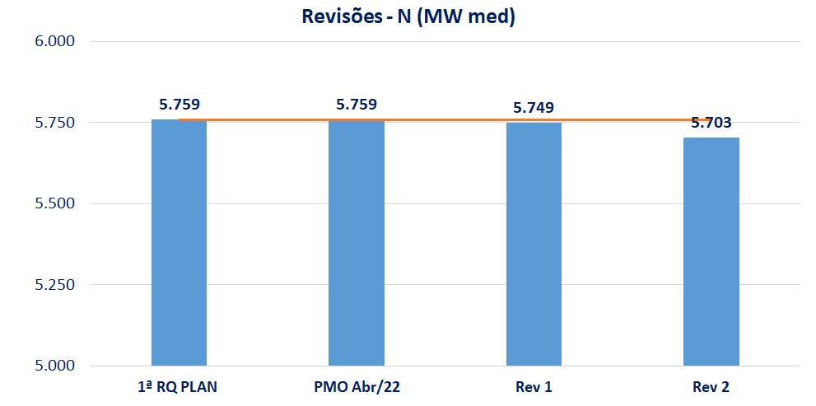
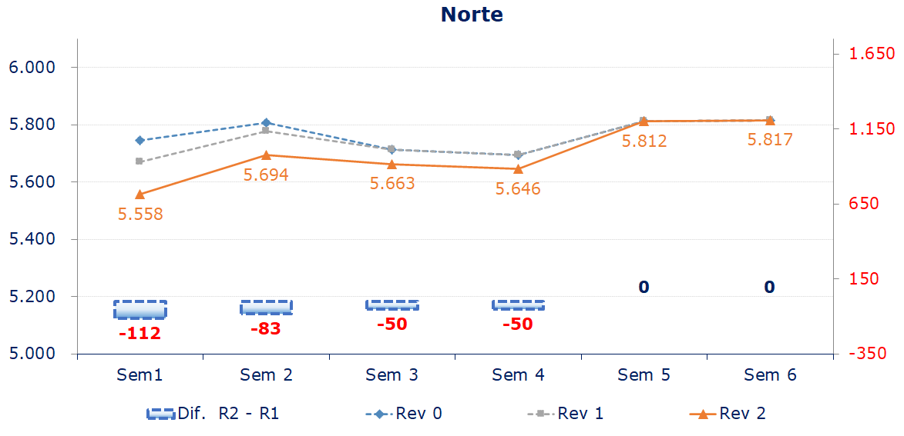
Carga Abr/22, por submercado
Rev 2 Abr/22*
+41 MWm | +0,4%
Rev 2 Abr/22*
-333 MWm | -5,5%
*Comparação com Abr/21

Slide 33
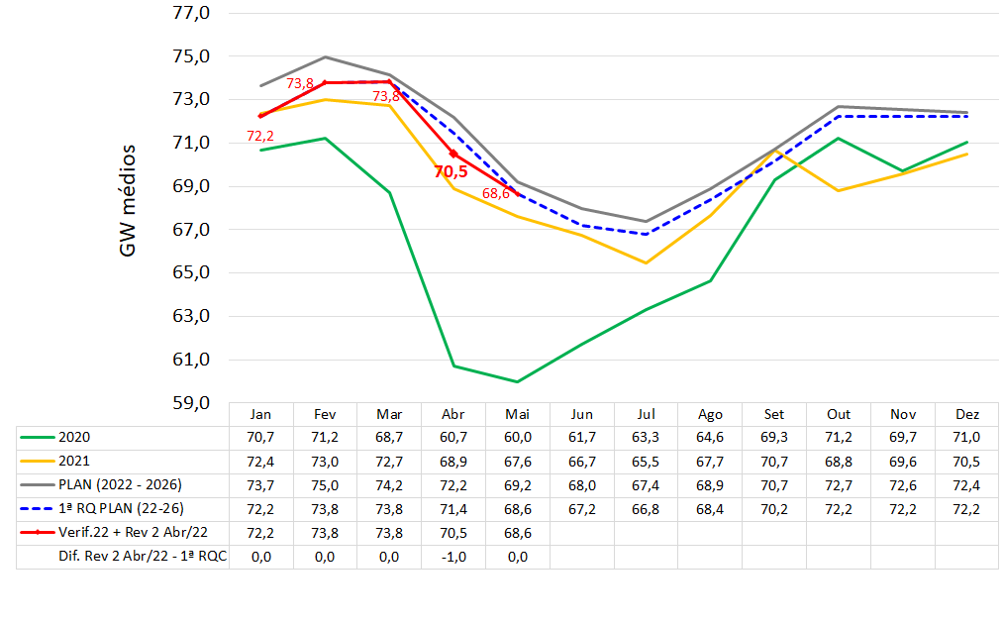
Resumo das projeções de Carga
Δ ante 2020
PLAN: +6,8%
1ª Rev PLAN: +5,8%
Jan-Abr/22: +7,0%
Δ ante 2021
PLAN: +2,7%
1ªRev PLAN: +1,8%
Jan-Abr/22: +1,1%
Δ ante 1ª RQC
Jan-Abr/22: -0,3%
Abr/22: -1,4%

Slide 34
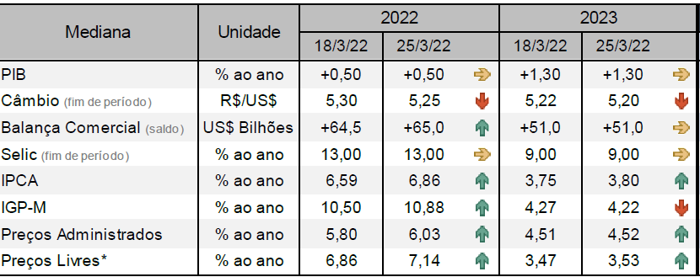
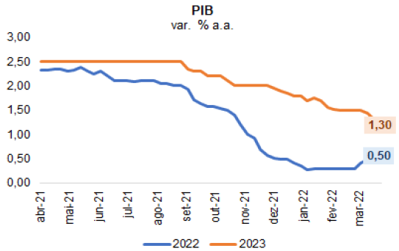
FOCUS: projeções de IPCA continuam em alta
Sem FOCUS essa semana
2ª Rev. Quadrimestral (2021-25) = 2,3%
PLAN (2022-26) : 1,3%
Destaques
PIB: Para 2022 e 23, manutenção em 0,50% e 1,30%, respectivamente.
Inflação: para 2022, 11ª semana de alta. Para 2023, 3ª semana de alta.
  IPCA: para 2022, alta de 6,59% para 6,86%. Para 2023, alta de 3,75% para 3,80%.
  IGP-M: para 2022, alta de 10,50% para 10,88%. Para 2023, redução de 4,27% para 4,22%.
Câmbio (R$/US$): para 2022, queda de 5,30 para 5,25. Para 2023, queda de 5,22 para 5,20.
SELIC: para 2022 e 23, manutenção em 13,00% e 9,00%, respectivamente.
PIB (1ªRQ) |  | PIB (2ª RQ*)
2021 | 3,0% | 5%
2022 | 2,8% | 2,3%
34

Slide 35
Previsão da Carga 2022-2026 - 1ª Revisão Quadrimestral

Slide 36
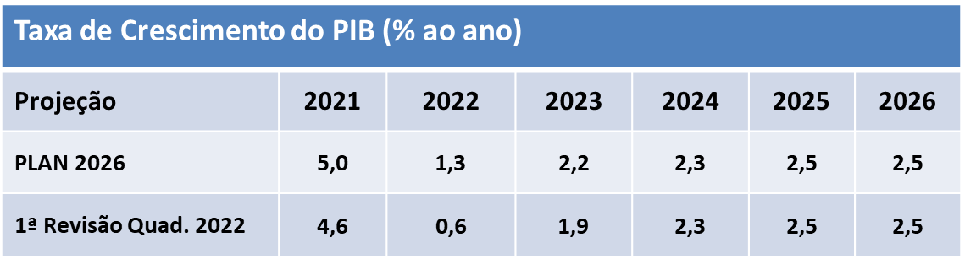
Cenário econômico e premissas
Premissas curto prazo
Elevada incerteza tanto no ambiente externo quanto doméstico;
Inflação elevada vem exigindo uma política monetária restritiva, o que deve impactar negativamente na atividade econômica em 2022 e 2023;
Conflito na Ucrânia deve pressionar ainda mais a inflação;
Gradual recuperação do mercado de trabalho, ainda que a taxa de desocupação esteja elevada;
Indústria deve ser impactada pelo ambiente de incerteza e pelo prolongamento dos gargalos na cadeia de suprimentos;
Situação fiscal segue sendo um ponto de atenção, apesar do resultado mais favorável em 2021;
Por esses fatores, o PIB para 2022 foi revisto de 1,3% para 0,6% e em 2023 de 2,2% para 1,9%.
Premissas de longo prazo
Para os demais anos espera-se um contexto macroeconômico mais estável, com maior dinamismo da demanda interna e maior confiança dos agentes;
Ambiente de maior estabilidade deve estimular os investimentos, principalmente no setor de infraestrutura, com efeitos sobre a competitividade da economia;
Manutenção das perspectivas do bom desempenho para os setores produtores de commodities em que o país possui boa competitividade e posicionamento internacional;
Riscos ao cenário: evolução da pandemia, surgimento de novas variantes do vírus, evolução do conflito na Ucrânia, o encaminhamento das questões fiscais, a dinâmica inflacionária e as incertezas políticas e econômicas.

Slide 37
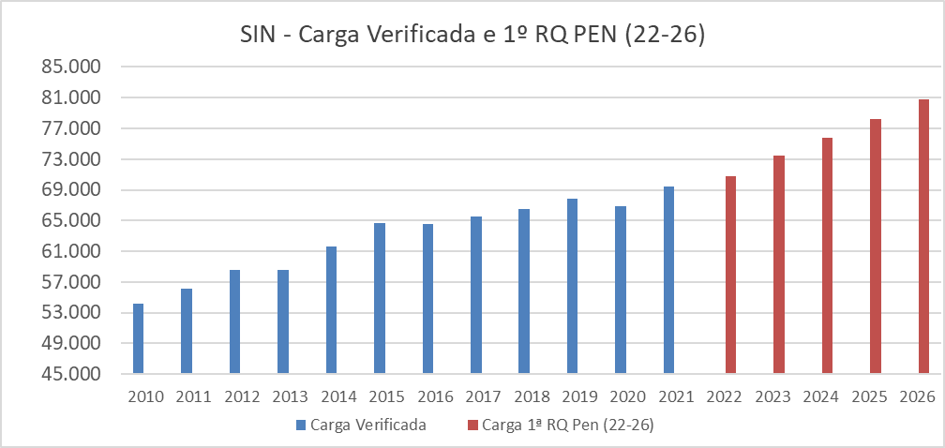
Previsão de carga 2022-2026 – 1ª Revisão Quadrimestral
+3,1% a.a
+ 1,2% a.a
Pandemia
COVID-19
+ 3,6% a.a
Pandemia COVID-19: No ano de 2020, a atividade econômica recuou significativamente, majoritariamente em decorrência das medidas de isolamento adotadas no país para a contenção da COVID-19. Um dos reflexos da redução da atividade econômica pode ser observado na queda do PIB em 3,9% nesse ano. A carga do SIN seguiu a mesma tendência do PIB, recuando 1,5%, interrompendo a tendência de crescimento observada em 2019.

Slide 38

Previsão de carga 2022-2026 – 1ª Revisão Quadrimestral

Slide 39

Previsão de carga 2022-2026 – 1ª Revisão Quadrimestral
SIN e Subsistemas - Projeção da carga de energia
(MW médios e em %)
1ª Rev. Quadrimestral
Crescimento Médio do Período 2022-2026
PIB = 2,0% Carga = 3,1%

Slide 40

Previsão de carga 2022-2026 – 1ª Revisão Quadrimestral

Slide 41

Previsão de carga 2022-2026 – 1ª Revisão Quadrimestral

Slide 42

Previsão de carga 2022-2026 – 1ª Revisão Quadrimestral
2,7%

Slide 43

Previsão de carga 2022-2026 – 1ª Revisão Quadrimestral
3,0%

Slide 44

Previsão de carga 2022-2026 – 1ª Revisão Quadrimestral
3,3%

Slide 45

Previsão de carga 2022-2026 – 1ª Revisão Quadrimestral
5,0%

Slide 46
Agenda
Pontos de Destaque
Análise do comportamento do PLD de abril de 2022
  Cenário Hidrometeorológico
  Análise e Acompanhamento da Carga
  Previsibilidade para o cálculo do PLD
  Histórico do PLD
  DECOMP
  DESSEM
Próximos Encontros do PLD

Slide 47
Restrições Enquadradas na Previsibilidade para Cálculo do PLD
Resolução CNPE nº 22/2021
“Art. 6º A gestão dos dados de entrada da cadeia de modelos computacionais de suporte ao planejamento e à programação da operação eletroenergética e de formação de preço no setor de energia elétrica será regulada e fiscalizada pela Agência Nacional de Energia Elétrica - ANEEL.
§ 1º O ONS deverá considerar, na definição da política operativa, a melhor representação possível nos modelos computacionais do Sistema Interligado Nacional e de suas restrições operativas por meio dos dados de entrada, sob regulação e fiscalização da ANEEL.
§ 2º Alterações nos dados de entrada que não decorrerem de correção de erros ou de atualização com calendário predefinido, conforme regulação da ANEEL, deverão ser comunicadas aos agentes com antecedência não inferior a um mês do Programa Mensal de Operação - PMO em que serão implementadas para que tenham efeitos na formação de preço.
Em relação a antecedência não inferior a um mês do PMO em que serão implementadas, indicamos que:
Serão consideradas para o PMO de maio de 2022, as alterações nos dados de entrada que não decorrerem de correção de erros ou de atualização com calendário predefinido, conforme regulação da ANEEL, que sejam divulgados até o dia 29/03/2022.
Serão consideradas para o PMO de junho de 2022, as alterações nos dados de entrada que não decorrerem de correção de erros ou de atualização com calendário predefinido, conforme regulação da ANEEL, que sejam divulgados até o dia 27/04/2022.

Slide 48
Agenda
Pontos de Destaque
Análise do comportamento do PLD de abril de 2022
  Cenário Hidrometeorológico
  Análise e Acompanhamento da Carga
  Previsibilidade para o cálculo do PLD
  Histórico do PLD
  DECOMP
  DESSEM
Próximos Encontros do PLD

Slide 49
Comportamento do Preço – Abril de 2022

Slide 50

Histórico do PLD Horário

Slide 51

Histórico do PLD Horário

Slide 52

Histórico do PLD Horário

Slide 53

Histórico do PLD Horário

Slide 54
Agenda
Pontos de Destaque
Análise do comportamento do PLD de abril de 2022
  Cenário Hidrometeorológico
  Análise e Acompanhamento da Carga
  Previsibilidade para o cálculo do PLD
  Histórico do PLD
  DECOMP
  DESSEM
Próximos Encontros do PLD

Slide 55
Comportamento da FCF do DECOMP – Abril de 2022
Decomposição da Função de Custo Futuro do DECOMP – Sudeste/Centro-Oeste
Submercado | Média FCF do DECOMP (R$/MWh)
 | 1ª sem - abr | 2ª sem - abr | Variação %
Sudeste | 39,89 | 37,13 | - 4,5 %
Sul | 38,89 | 37,13 | -4,5 %
Nordeste | 0,00 | 0,00 | -
Norte | 0,00 | 0,00 | -
Subm. | Média FCF do DECOMP (R$/MWh)
 | 2ª sem - abr | 3ª sem - abr | Variação
Sudeste | 37,13 | 6,00 | - 83,8 %
Sul | 37,13 | 6,00 | - 83,8 %
Nordeste | 0,00 | 0,00 | -
Norte | 0,00 | 0,00 | -

Slide 56

Comportamento da FCF do DECOMP - Abril de 2022 - Semana 3
Curva de Oferta e Demanda – Sudeste/Centro-Oeste e Sul
R$ 6,00/MWh
(R$ 55,70/MWh)

Slide 57

Comportamento da FCF do DECOMP - Abril de 2022 - Semana 3
Curva de Oferta e Demanda – Nordeste e Norte
R$ 0,00/MWh
(R$ 55,70/MWh)

Slide 58
Comportamento da FCF do DECOMP – Abril de 2022
Armazenamento do SIN

Slide 59
Comportamento da FCF do DECOMP - Abril de 2022 - Semana 2
Fluxo de Intercâmbio
Limite de exportação atingidos descolando a FCF do DECOMP entre os submercados Nordeste e Norte em relação ao Sudeste/Centro-Oeste
Pesado
Médio
Leve

Slide 60
Comportamento da FCF do DECOMP - Abril de 2022 - Semana 3
Fluxo de Intercâmbio
Limite de exportação atingidos descolando a FCF do DECOMP entre os submercados Nordeste e Norte em relação ao Sudeste/Centro-Oeste para os patamares Pesado e Médio
Pesado
Médio
Leve

Slide 61
Comportamento da FCF do DECOMP - Abril de 2022 - Semana 3
CVU Conjuntural
Divulgado no site da CCEE: 06/04/2022
Utilizado no cálculo do PLD a partir da RV2 (09/04/2022)
SUBMERCADO | UTE | COMB | Abr RV0 CVU [R$/MWh] | Abr RV2 CVU [R$/MWh] | DIF
NE | TERMONE | Oleo | 1.244,02 | 1.356,94 | 9,08%
NE | TERMOPB | Oleo | 1.244,02 | 1.356,94 | 9,08%
NE | GLOBAL I | Oleo | 1.423,8 | 1.553,93 | 9,14%
NE | GLOBAL II | Oleo | 1.423,8 | 1.553,93 | 9,14%
NE | TERMOCABO | Oleo | 1.241,89 | 1.355,67 | 9,16%
SE/CO | VIANA | Oleo | 1.257,47 | 1.372,74 | 9,17%
N | GERAMAR2 | Oleo | 1.257,44 | 1.372,71 | 9,17%
N | GERAMAR1 | Oleo | 1.257,44 | 1.372,71 | 9,17%
NE | CAMPINA_GR | Oleo | 1.257,49 | 1.372,77 | 9,17%
NE | MARACANAU | Oleo | 1.226,76 | 1.340,74 | 9,29%
N | UTE MAUA 3 | Gas | 134,62 | 147,13 | 9,29%
N | APARECIDA | Gas | 134,62 | 147,13 | 9,29%
NE | PERNAMBU_3 | Oleo | 1.090,09 | 1.192,49 | 9,39%
NE | SUAPE II | Oleo | 1.294,50 | 1.416,83 | 9,45%
N | MARAN_VL22 | Gas | 270,74 | 300,46 | 10,98%
N | MARANIVL22 | Gas | 270,74 | 300,46 | 10,98%
N | MARAN_VL_7 | Gas | 270,73 | 300,45 | 10,98%
N | MARANIVL_7 | Gas | 270,73 | 300,45 | 10,98%
SE/CO | SANTA CRUZ | GNL | 294,95 | 327,9 | 11,17%
SE/CO | BAIXADA FL | Gas | 290,92 | 323,59 | 11,23%
SE/CO | UTE GNA I | Gas | 572,01 | 637,96 | 11,53%
SE/CO | LUIZORMELO | GNL | 454,19 | 506,73 | 11,57%
NE | PSERGIPE I | GNL | 416,26 | 475,48 | 14,23%
SE/CO | IBIRITE | Gas | 1.496,82 | 2.083,17 | 39,17%
NE | P.PECEM2 | Carvao | 574,14 | 869,72 | 51,48%
N | P. ITAQUI | Carvao | 565,94 | 860,04 | 51,97%
NE | P.PECEM1 | Carvao | 583,03 | 895,26 | 53,55%
Notes:
- Redução do CVU das usinas do 1º LEN: reajuste anual da parcela CVU_COMB (estava congelada a 12 meses)
- Aumento do CVU das usinas do PMR aliada a redução de disponibilidade (Manutenção de térmicas)

Slide 62
Variação das cotações dos Combustíveis
14/09 (sábado) Ataque na refinaria da Arábia Saudita
31/12 (Terça) surgimento do corona vírus na China
9/03 (Domingo) Anuncio pela Arábia Saudita de redução do preço de venda do barril e aumento na produção.
01/02 Efeito da decisão da Opep+ no corte da produção de petróleo
26/11 (Sexta) OMS - nova variante do Covid
24/02
Guerra da Ucrânia

Slide 63
Geração Térmica com Despacho Antecipado
Indicação do despacho de usinas termelétricas a GNL com despacho antecipado:
Despacho antecipado da UTE Santa Cruz por garantia energética até o dia 29/04/2022
Despacho antecipado da UTE Luiz O. R. Melo por garantia energética até o dia 15/04/2022
Motivo do Despacho:
INF → Inflexibilidade (Considerado no Cálculo do PLD)
OM → Ordem de Mérito (Considerado no Cálculo do PLD)
RE -> Restrição Operativa (Não considerado no Cálculo do PLD)
GE -> Segurança Energética (Não considerado no Cálculo do PLD)

Slide 64

Modelagem de Restrições Hidráulicas
Restrições Enquadradas na Previsibilidade para Cálculo do PLD
Defluência mínima da UHE Jupiá
CCEE

Slide 65
Agenda
Pontos de Destaque
Análise do comportamento do PLD de abril de 2022
  Cenário Hidrometeorológico
  Análise e Acompanhamento da Carga
  Previsibilidade para o cálculo do PLD
  Histórico do PLD
  DECOMP
  DESSEM
Próximos Encontros do PLD

Slide 66

Análise do Preço Horário – 1ª Semana – Abril
Balanço Energético do SIN
Geração Média de UNSI nos últimos 5 anos:
14.903 MWmed
93%
101%
Carga Média do DECOMP:
73.602 MWmed

Slide 67
Análise do Preço Horário – 1ª Semana – Abril
Geração de UNSI do SIN
12.983 MW
13.552 MW
15.012 MW
15.032 MW
14.298 MW
13.249 MW
12.640 MW

Slide 68


Análise do Preço Horário – 1ª Semana – Abril
PLD Horário – Sudeste/Centro-Oeste, Sul, Nordeste e Norte
PLD vale/pico R$ 55,70/MWh

Slide 69

Análise do Preço Horário – 2ª Semana – Abril
Balanço Energético do SIN
Geração Média de UNSI nos últimos 5 anos:
14.903 MWmed
98%
98%
Carga Média do DECOMP:
74.541 MWmed

Slide 70

Análise do Preço Horário – 2ª Semana – Abril
Geração de UNSI do SIN
14.263 MW
16.934 MW
15.372 MW
14.137 MW
13.378 MW
13.643 MW
14.234 MW

Slide 71

Análise do Preço Horário – 2ª Semana – Abril
PLD Horário – Sudeste/Centro-Oeste, Sul, Nordeste e Norte
PLD vale/pico R$ 55,70/MWh

Slide 72

Análise do Preço Horário – 2ª Semana – Abril
Carga líquida – Sudeste/Centro-Oeste e Sul
39.409 MW
41.885 MW
41.783 MW
41.620 MW
41.628 MW
37.651 MW
32.714 MW

Slide 73


Análise do Preço Horário – 2ª Semana – Abril
Vertimento Turbinável– Sudeste/Centro-Oeste e Sul

Slide 74

Análise do Preço Horário – 3ª Semana – Abril
Balanço Energético do SIN
Geração Média de UNSI nos últimos 5 anos:
14.903 MWmed
81%
102%
Carga Média do DECOMP:
71.771 MWmed

Slide 75
Análise do Preço Horário – 3ª Semana – Abril
Geração de UNSI do SIN
13.839 MW
12.546 MW
11.834 MW
11.705 MW
10.632 MW

Slide 76

Análise do Preço Horário – 3ª Semana – Abril
PLD Horário – Sudeste/Centro-Oeste, Sul, Nordeste e Norte
PLD vale/pico R$ 55,70/MWh

Slide 77

Análise do Preço Horário – 3ª Semana – Abril
Carga líquida – Sudeste/Centro-Oeste e Sul
41.332 MW
42.111 MW
41.326 MW
38.770 MW
34.507 MW

Slide 78

Análise do Preço Horário – 2ª Semana – Abril
Vertimento Turbinável– Sudeste/Centro-Oeste e Sul

Slide 79




Análise do Preço Horário – 3ª Semana – Abril
Diagrama de Intercâmbio (13/abr)
FXGET + FXGTR
FETXG + FTRXG
Fluxos FXGET + FXGTR e FNS com limite atingido durante todo o horizonte do dia

Slide 80


Análise do Preço Horário – 3ª Semana – Abril
Diagrama de Intercâmbio (13/abr)
FXGET + FXGTR
FETXG + FTRXG
Fluxo EXPN com limite atingido, causando o descolamento do submercado N com os demais submercados
Fluxo FNE com limite atingido, causando o descolamento do submercado N com o NE

Slide 81


Análise do Preço Horário – 3ª Semana – Abril
Diagrama de Intercâmbio (13/abr)
FXGET + FXGTR
FETXG + FTRXG
Fluxos FNESE e FNS + FNESE com limite atingido, causando o descolamento do submercado NE com SE/CO e S

Slide 82

Análise do Preço Horário – 3ª Semana – Abril
Diagrama de Intercâmbio (13/abr)
FXGET + FXGTR
FETXG + FTRXG
Fluxos Importação do SE/CO com limite atingido, causando o descolamento dos submercados SE/CO e S

Slide 83



Tratamento do Deck CCEE – Arquivo ENTDADOS.DAT
Ajuste no Back-to-Back (SGIs 11.333-22 e 11.339-22)
  Deck do dia 02/04/2022
ONS
CCEE

Slide 84


Tratamento do Deck CCEE – Arquivo ENTDADOS.DAT
Ajuste no Bipolo do Xingu-TR (SGI 16.906-22)
  Deck do dia 03/04/2022
ONS
§ 2º Deverão ser representadas na formação do PLD as restrições elétricas internas que impactam a capacidade de intercâmbio entre submercados:
I – cuja eliminação necessita de solução de planejamento; ou
II – que a previsão de recomposição seja superior a um mês.
§ 3º A alteração de que trata o inciso II do § 2º deve ser feita sempre na elaboração do PMO.
CCEE

Slide 85


Tratamento do Deck CCEE – Arquivo ENTDADOS.DAT
Ajuste no Bipolo do Xingu-TR (SGI 16.906-22)
  Deck do dia 03/04/2022
ONS
CCEE

Slide 86


Inconsistência – Arquivo OPERUT.DAT
  A UTE Termonorte 2 teve sua oferta de geração aprovada pela Portaria Normativa Nº 17/GM/MME, cuja vigência do contrato da usina é válida até às 23h59 de 31/03/2022. Dessa forma, a usina estava impedida de gerar no modelo DESSEM até essa data, como indicado no parágrafo 3 do artigo 2 do capítulo 1 da portaria mencionada. No entanto, nos decks dos dias 26/03/2022 a 01/04/2022 foi considerada equivocadamente a restrição que impede a geração dessa usina no dia 01/04/2022.
Deck do dia 01/04/2022
OPERUT.DAT
Oficial
Ajustado
Impactos no PLD e CMO CCEE:
NÃO HOUVE IMPACTO NO PLD
CMO CCEE:
R$/MWh | Maior Diferença Absoluta do CMO CCEE (oficial-sens)
 | SE | S | NE | N
26/mar | 0,00 | 0,00 | 0,00 | 0,00
27/mar | 0,00 | 0,00 | 0,00 | 0,00
28/mar | 0,00 | 0,00 | 0,00 | 0,00
29/mar | 0,00 | 0,00 | 0,00 | 0,00
30/mar | 0,00 | 0,00 | 0,00 | 0,00
31/mar | 0,00 | 0,00 | 0,00 | 0,00
01/abr | 0,00 | 0,00 | 0,00 | 0,00
R$/MWh | Diferença entre as Médias do CMO CCEE (oficial-sens)
 | SE | S | NE | N
26/mar | 0,00 | 0,00 | 0,00 | 0,00
27/mar | 0,00 | 0,00 | 0,00 | 0,00
28/mar | 0,00 | 0,00 | 0,00 | 0,00
29/mar | 0,00 | 0,00 | 0,00 | 0,00
30/mar | 0,00 | 0,00 | 0,00 | 0,00
31/mar | 0,00 | 0,00 | 0,00 | 0,00
01/abr | 0,00 | 0,00 | 0,00 | 0,00

Slide 87

Inconsistência – Arquivo OPERUH.DAT
  Os FSARHs 2654 e 2649, estabelecem:
    Para a UHE Porto Primavera uma defluência mínima de 2.900m3/s, e, para vazões defluentes inferiores a 3.900m³/s, uma taxa de variação de redução de 100 m³/s por dia;
    Para a UHE Jupiá uma defluência mínima de 2.300m3/s, e, para vazões defluentes inferiores a 4.000m³/s, a taxa de variação de redução deverá ser de 100 m³/s por dia.
  No deck do dia 01/04/2022 foi considerada indevidamente uma restrição de defluência mínima de 3.900m³/s para a UHE P. Primavera, procurando representar a restrição de taxa de variação diária mencionada. No entanto, dado que ainda não é possível representar restrições de taxa de variação diária no modelo DESSEM. O mesmo foi feito para a UHE Jupiá, porém não foi aplicado devido a uma falha na montagem do deck.
Deck do dia 01/04/2022
OPERUH.DAT
Oficial
Ajustado
Não representação da restrição
Impactos no PLD e CMO CCEE:
NÃO HOUVE IMPACTO NO PLD
CMO CCEE:
R$/MWh | Maior Diferença Absoluta do CMO CCEE (oficial-sens)
 | SE | S | NE | N
01/abr | -4,62 | -4,62 | -0,03 | -0,01
R$/MWh | Diferença entre as Médias do CMO CCEE (oficial-sens)
 | SE | S | NE | N
01/abr | -0,21 | -0,22 | 0,00 | 0,00

Slide 88


Inconsistência – Arquivo OPERUH.DAT
  Na Outorga nº 1815/2020 da UHE Belo Monte, o § 9º do inciso II do Art. 5º prevê que:
  "A taxa de variação da defluência horária do reservatório do rio Xingu na UHE Pimental, em condição normal, não deve ser superior à 100 m³/s/h no período diurno, das 6h00 às 18h00", bem como no § 10º prevê que “No período noturno, das 18:00 hs às 6:00 hs do dia seguinte, não são permitidos incrementos de vazão no Trecho de Vazão Reduzida (TVR)”.
  No deck do modelo DESSEM essa restrição estava com os períodos de vigência equivocados, sendo representados respectivamente das 6h30 às 18h30.
Deck do dia 01/04/2022
OPERUH.DAT
Oficial (trecho)
Ajustado
Impactos no PLD e CMO CCEE:
NÃO HOUVE IMPACTO NO PLD
CMO CCEE:
R$/MWh | Diferença entre as Médias do CMO CCEE (oficial-sens)
 | SE | S | NE | N
29/mar | 0,00 | 0,00 | 0,00 | 0,00
30/mar | 0,00 | 0,00 | 0,00 | 0,00
31/mar | 0,00 | 0,00 | 0,00 | 0,00
01/abr | 0,00 | 0,00 | 0,00 | 0,00

Slide 89


Inconsistência – Arquivo ENTDADOS.DAT
  No dia 30/03/2022 houve alteração de cadastro de agente operador das UTEs J. Lacerda A1, A2, B e C. Dessa forma, foi considerada equivocadamente, no deck do dia 01/04/2022, a disponibilidade zerada dessas usinas.
Deck do dia 01/04/2022
ENTDADOS.DAT
Oficial
Ajustado
Impactos no PLD e CMO CCEE:
NÃO HOUVE IMPACTO NO PLD E CMO CCEE

Slide 90


Inconsistência – Arquivo OPERUH.DAT
  As taxas de variação máxima de aumento e redução de defluência para a UHE Porto Primavera, de 100 m³/s por hora, foram consideradas equivocadamente no deck do dia 01/02/2022. Isto porque estão condicionadas às vazões defluentes entre 3.900 e 4.600 m³/s e o valor previsto para o dia 01/02 foi de 4.900 m³/s. Essa inconsistência impactou apenas o deck do referido dia.
Deck do dia 01/02/2022
OPERUH.DAT
Oficial
Ajustado
Impactos no PLD:

Slide 91
Agenda
Pontos de Destaque
Análise do comportamento do PLD de abril de 2022
  Cenário Hidrometeorológico
  Análise e Acompanhamento da Carga
  Previsibilidade para o cálculo do PLD
  Histórico do PLD
  DECOMP
  DESSEM
  Projeção do PLD
  Metodologia de Projeção da ENA
  Resultados da Projeção do PLD Preliminar de Abril de 2022
Próximos Encontros do PLD

Slide 92


Recuperação dos Custos Fixos da UTE William Arjona (12/jul a 13/dez)
Despacho 3.925/2021, de 7 de dezembro da UTE William Arjona (177 MW), com CVU aprovado para operação a óleo diesel até 31/12/2021
Faltando ≈ 195 dias a plena carga para recuperação total dos custos

Slide 93
Agenda
Pontos de Destaque
Análise do comportamento do PLD de abril de 2022
  Cenário Hidrometeorológico
  Análise e Acompanhamento da Carga
  Previsibilidade para o cálculo do PLD
  Histórico do PLD
  DECOMP
  DESSEM
  Projeção do PLD
  Metodologia de Projeção da ENA
  Resultados da Projeção do PLD Preliminar de Abril de 2022
Próximos Encontros do PLD

Slide 94
Agenda
Pontos de Destaque
Análise do comportamento do PLD de abril de 2022
  Cenário Hidrometeorológico
  Análise e Acompanhamento da Carga
  Previsibilidade para o cálculo do PLD
  Histórico do PLD
  DECOMP
  DESSEM
Próximos Encontros do PLD

Slide 95

Próximas datas do Encontro do PLD
03/nov
29/nov
03/jan
17/nov
15/dez
16/mar
16/fev
19/jan
03/mar
31/jan
03/mar
Todas as edições serão promovidas às 15h
Local: Transmissão ao vivo por WEBEX
28/mar
02/mai
30/mai
13/abr
18/mai
20/jul
08/jun
...
01/ago
27/jun

Slide 96

Obrigado!
Gerência Executiva de Preços,
Modelos e Estudos Energéticos
12/04/2022

